Slide 1
第三章 Python基础知识

Slide 2
数据分析概述
什么是数据分析
有损地提取数据特征的过程
基本统计
分布/累计统计
数据特征
相关性、周期性等
数据挖掘（形成知识）
3.1403, 3.1409,
3.1422, 3.1389,
3.1627
3.14
一个数据表达
一个含义
一组数据表达
一个或多个含义

Slide 3
数据分析概述
数据分析的内涵
数据收集：数据分析的第一步是收集数据。这些数据可能来源于各种渠道，包括企业内部系统、市场调研、用户反馈等。数据收集需要明确分析目的与框架，有目的地收集、整合相关数据。
数据处理：收集到的数据往往需要进行处理，以去除干扰项、纠正错误，并进行必要的格式化和标准化。数据处理是数据分析前必不可少的阶段，包括数据清洗、数据转化等处理方法。
数据分析：在数据处理完成后，通过适当的分析手段、方法和技巧对准备好的数据进行探索和分析，从中发现因果关系、内部联系和业务规律。这一过程是数据分析的核心，也是为决策部门提供决策参考的关键步骤。
数据展现：数据分析的结果需要通过图、表等方式进行展现，以便更直观地传达信息。数据展现不仅要求数据分析师能够准确表达分析结果，还要求决策者能够轻松理解并据此做出决策。
基于分析结果撰写报告，或进一步建模等。

Slide 4
数据分析工具
商业软件——不推荐使用
种类繁多，较有代表性的软件有SAS、SPSS、Minitab等。多数人较熟悉的Excel虽然不是统计软件，但提供了一些常用的统计函数以及数据分析工具。
这类软件虽有不同的侧重点，但功能大同小异，基本上能满足大多数人做数据分析的需要。商业类软件使用相对简单，容易上手。主要问题是价格不菲，多数人难以接近，此外，更新速度慢，难以提供最新方法的解决方案。

Slide 5
数据分析工具
非商业软件
非商业类软件不存在价格问题。目前较为流行的软件有R语言和Python语言，二者都是免费的开源平台。
R语言是一种统计计算语言。R语言不仅支持各个主要计算机系统，还有诸多优点，比如，更新速度快，可以包含最新方法的解决方案；提供丰富的数据分析和可视化技术，功能十分强大。
Python则是一种面向对象的解释型高级编程语言，并拥有丰富而强大的开源第三方库，也具有强大的数据分析可视化功能。Python的语法相对简单，易于理解和学习，对初学者友好。这使得Python成为许多编程初学者的首选语言。此外，Python提供了丰富的标准库和第三方库，可以快速实现各种功能，提高开发效率。例如，NumPy、Pandas等库在数据处理方面表现出色。
应用区别：Python不仅适用于数据科学，还广泛应用于web开发、自动化、人工智能、机器学习等领域。而R则更专注于统计分析和数据挖掘领域。

Slide 6
数据及其来源——变量和数据
变量(variable)
-观察一个企业的销售额，这个月和上个月不同；观察股票市场上涨股票的家数，今天与昨天数量不一样；观察一个班学生的生活费支出，一个人和另一个人不一样；投掷一枚骰子观察其出现的点数，这次投掷的结果和下一次也不一样。
-“企业销售额”、“上涨股票的家数”、“生活费支出”、“投掷一枚骰子出现的点数”等就是变量。
数据(data)
  -变量的观测结果

Slide 7
数据及其来源——变量和数据
变量分类
变量分类
类别变量
（定性）
数值变量
（定量）
无序类别变量
（名义值）
有序类别变量
（顺序值）
离散变量
（离散值）
连续变量
（连续值）
时间变量
（定性或定量）
定性：离散值
定量：连续值
布尔变量
（二值）

Slide 8
数据及其来源——变量和数据
数据来源
二手数据
抽取样本
-总体(population)：包含所研究的全部个体(或数据)的集合
-样本(sample)：从总体中抽取的一部分元素的集合
-样本量(sample size)：构成样本的元素的数目
概率抽样方法
-根据已知的概率抽取样本元素，也称随机抽样。

Slide 9
数据及其来源——变量和数据
概率抽样方法
简单随机抽样
-从总体N个单位(元素)中随机地抽取n个单位作为样本，使得总体中每一个元素都有相同的机会(概率)被抽中
-抽取元素的具体方法有放回抽样和无放回抽样
分层抽样
-将总体单位按某种特征或规则划分为不同层，再从不同的层中随机地抽取样本
系统抽样
-将总体中的所有单位(抽样单位)按一定顺序排列，在规定的范围内随机地抽取一个单位作为初始单位，然后按事先规定好的规则确定其他样本元素
整群抽样
-将总体中若干个单位合并为组(群)，抽样时直接抽取群，再对中选群中的所有单位全部实施调查。

Slide 10
Python语言
为什么选择Python？
Python 是一种被广泛使用的解释型、通用型、高级编程语言。
早在1991年2月, Python之父Guido Van Rossum就发布了Python的第一个版本，如今Python已“三十而立”。
Python之所以这么流行，原因并不复杂，就是因为它不仅功能强大，而且易学易用。
Python不仅拥有高级数据类型（如列表、元组、字典、集合等），而且能高效实现面向对象编程。此外，它还支持动态输入，再加上它解释型语言(Interpreted Language)的本质--能即时显示代码结果，因此非常便于调试，特别适合快速开发应用程序。

Slide 11
Python语言
Python是一款面向对象的解释型计算机语言。开源、代码可读性强，可实现高效开发等是Python的重要特征
  -面向对象的程序设计（Object Oriented Programming，OOP）是相对面向过程的程序设计而言的。
  -OOP采用“封装”的思想，将具有一定独立性和通用性的处理过程和变量（数据），封装在“对象”中
    --变量称为对象的“属性”，变量值对应属性值（有具体变量值的对象称为“对象实例”）；处理过程称为对象的“方法”；多个具有内在联系的对象可进一步封装在“类”中
Python在数据分析领域获得广泛使用的原因：
  -简明易用，严谨专业；良好的开发社区生态；丰富的第三方程序包
    --尤其是NumPy、Pandas、SciPy、Matplotlib、Scikit-learn等第三方包在数据组织、科学计算、可视化、机器学习等方面有着极为成熟、丰富和卓越的表现。
    --在NumPy和SciPy基础上开发的Scikit-learn，是专门面向机器学习的Python第三方包。

Slide 12
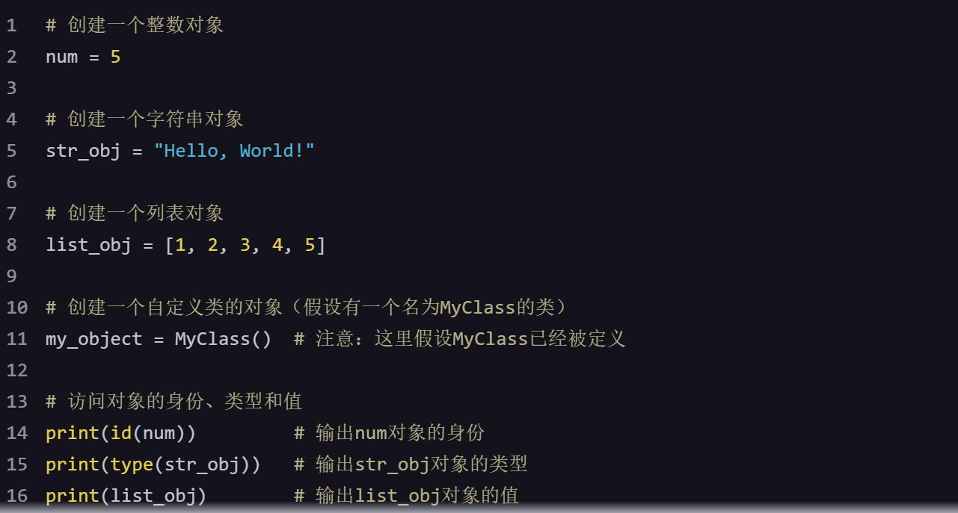
Python语言
输出：140705710029368
<class 'str’>
[1, 2, 3, 4, 5]

Slide 13
Python语言
Python中常用的库
Python社区的生态已然非常完备，为我们提供了很多高质量的类库。这时，我们没有必要重复造轮子。对于一些优秀的类库而言，采用“拿来主义”，为我所用。以下是python数据分析常用类库：
数值计算 NumPy。NumPy是“Numeric” (数值)和“Python”的混合简写。它是处理数值计算的Python库。
-为了提高性能，NumPy参考了CPython 的设计，其本身也是用C语言开
发的。
-NumPy除了提供一些数学运算函数，还提供与MATLAB 相似的功能与操作方式，可让用户高效地直接操作向量或矩阵。

Slide 14
Python语言
Python中常用的库
科学计算 SciPy。它是“Science” 和“Python”的组合，即面向科学计算的Python库。
-SciPy构建于NumPy之上，功能更为强大，在常微分方程求解、线性代数、信号处理、图像处理及稀疏矩阵操作等方面，均能提供强有力的支持。
-相比于NumPy是一个纯数学层面的计算模块，SciPy是一个更为高阶的科学计算库。比如说，如果要对矩阵进行操作，只用到纯数学的基础模块，可在NumPy库中找到对应的模块。但如果想要实现特定功能，如稀疏矩阵操作，那相应模块可能就需要在SciPy库中找了。SciPy库需要NumPy库的支持。出于这种依赖关系，NumPy库的安装要先于SciPy库的安装。

Slide 15
Python语言
Python中常用的库
数据分析Pandas。英文全称是“Python Data Analysis Library”。Pandas是一款面向Python的数据分析库，它同样基于NumPy库构建而成。
-Pandas库提供了操作大型数据集所需的高效工具。
-在数据预处理或数据清洗上，Pandas提供了处理缺失值、转换、合并及其他类SQL的功能。在某种程度上，Pandas是实施数据清洗/整理最好用的工具之一。
图形绘制Matplotlib。Python提供了绘图功能非常强大的类库Matplotlib。
-使用该库可以很方便地绘制散点图、折线图、条形图、直方图、饼图等专业图形。
-Matplotlib也可以作为其他更高阶绘图工具的基础库。

Slide 16
Python语言
Python中常用的库
scikit-learn。scikit-learn 构建于 NumPy和SciPy之上，提供了一系列经典的机器学习算法，如聚类、分类和回归等，也提供了一些数据集供初学者学习、使用。
-十多年来，先后有超过40位机器学习专家参与scikit-learn代码的维护和更新工作，它已成为当前相对成熟的机器学习开源项目。
用于网站数据抓取的Scrapy，用于网络挖掘的Pattern，用于自然语言处理的NLTK和用于深度学习的TensorFlow等。

Slide 17
Python的下载与安装
Python版本
-Python目前主要有两个版本，即Python2.X与Python3.X，两个版本存在较大差异
-Python3的使用者越来越多，也是未来的趋势，建议大家使用Python3
-用户可以根据自己的平台选择相应的版本
下载并安装
-Python官方网站（https://www.python.org/）下载所需版本，包括Windows版本，Linux版本和Mac OX版本

Slide 18
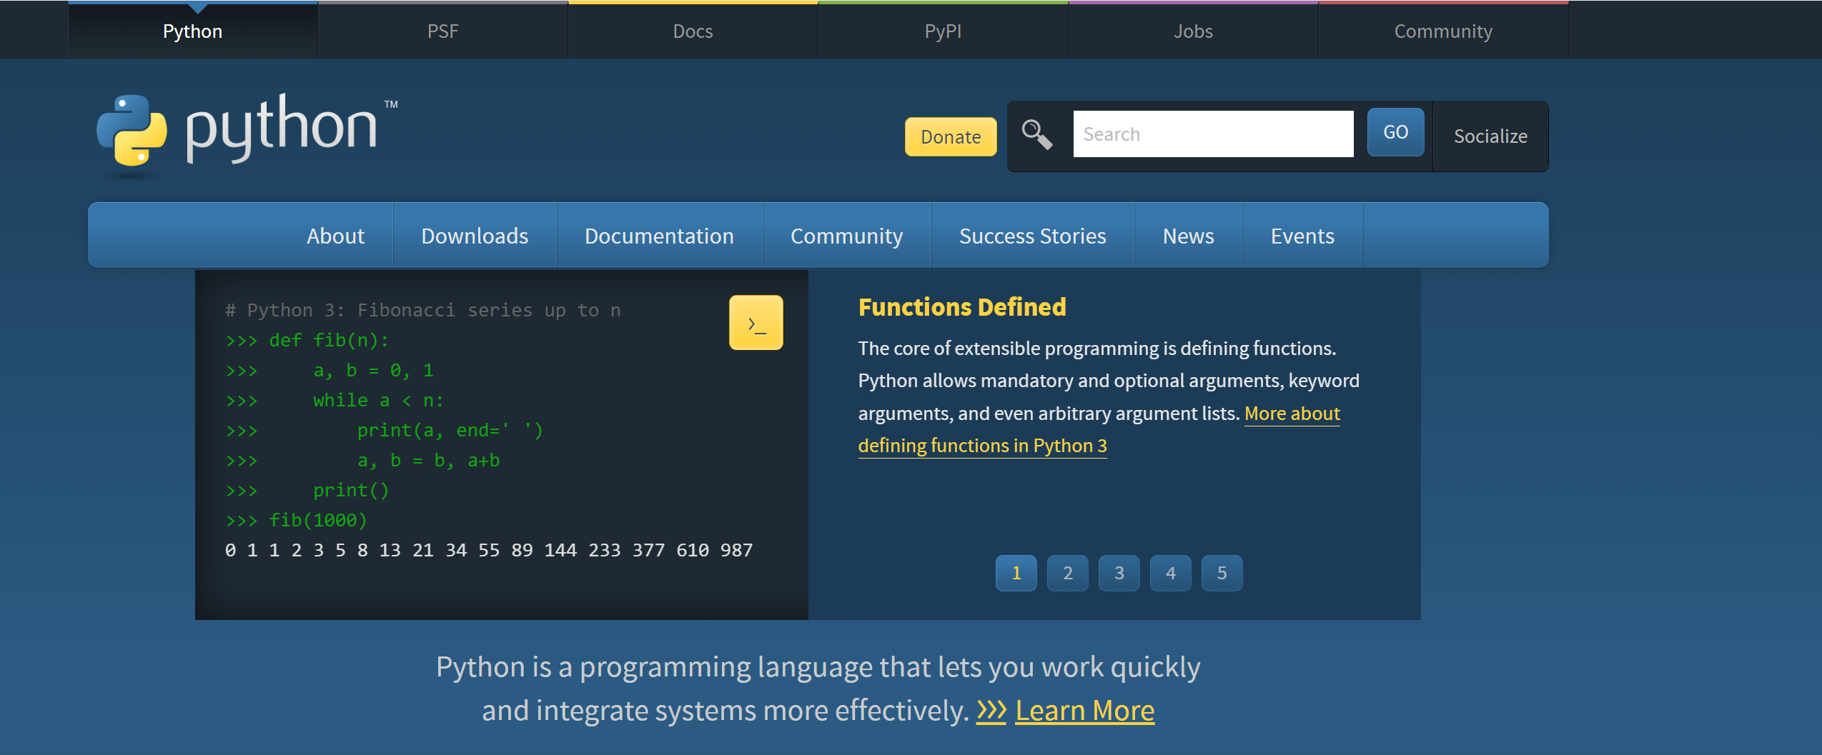
Python的下载与安装
大体步骤有两步：
1.安装 Python，让电脑学会这门语言
2.开发环境的构建。配置编辑器，方便我们编辑代码、调动 Python

Slide 19
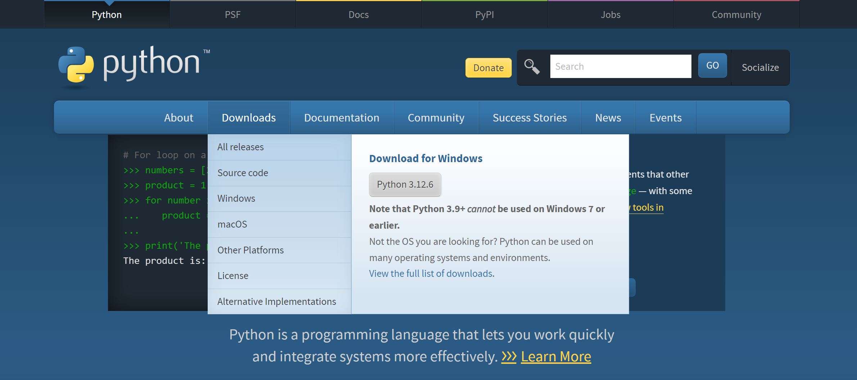


Python的下载与安装
网站：https://www.python.org/

Slide 20
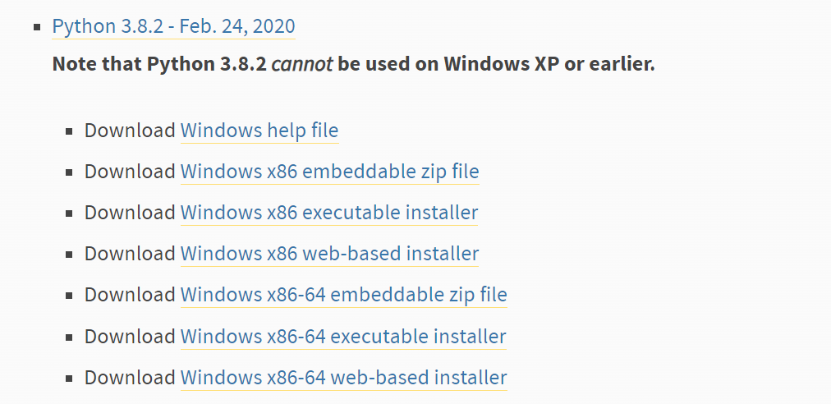
Python的下载与安装

Slide 21
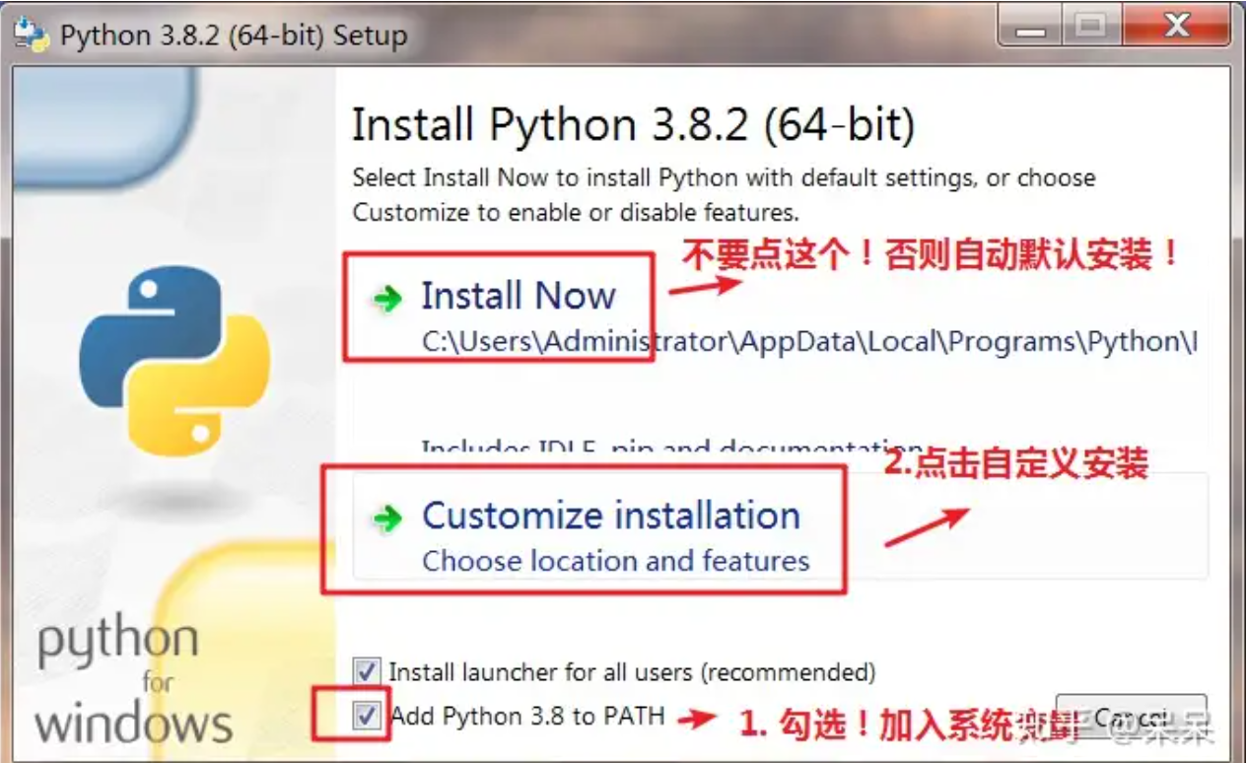
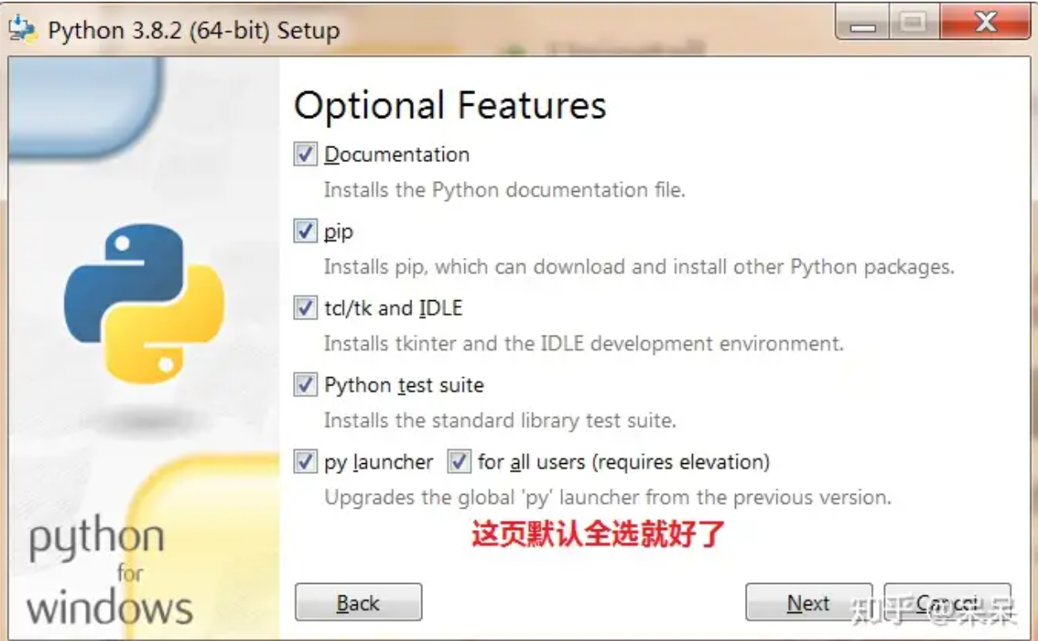
Python的下载与安装

Slide 22
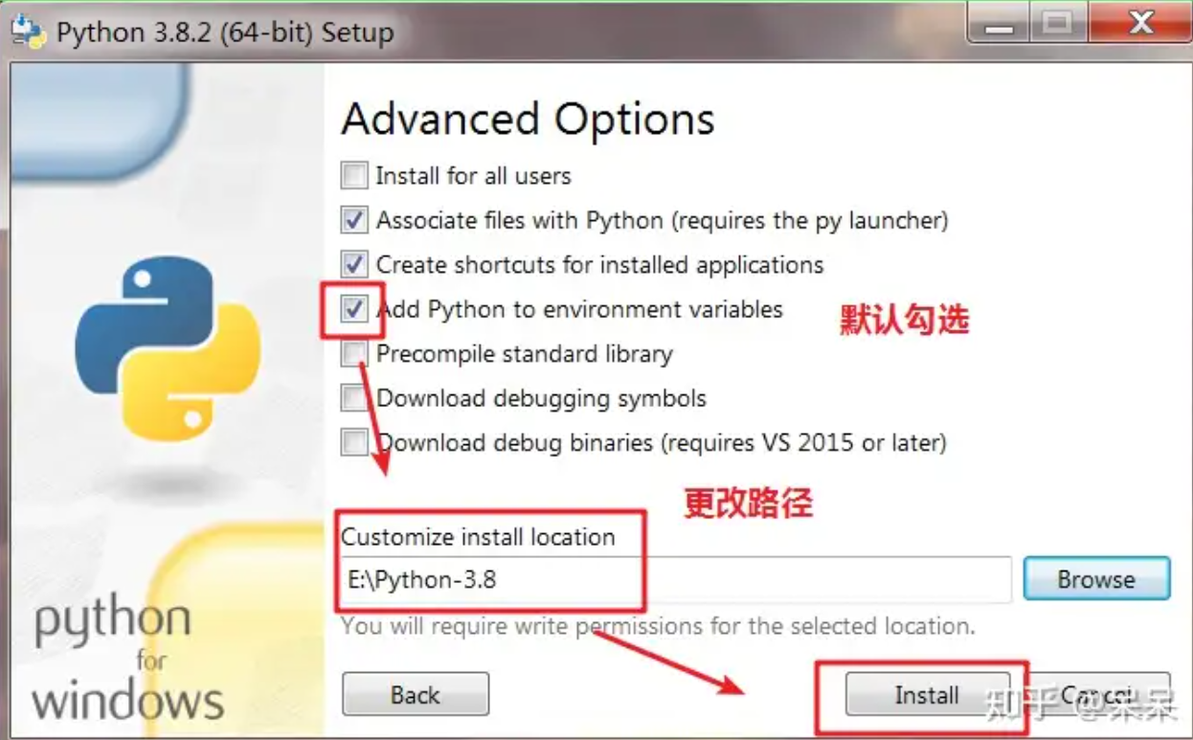
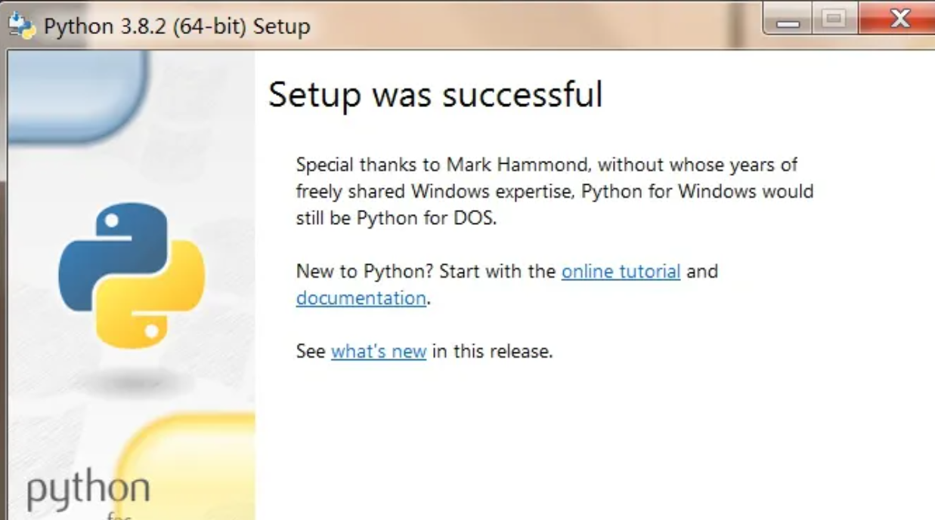
Python的下载与安装

Slide 23
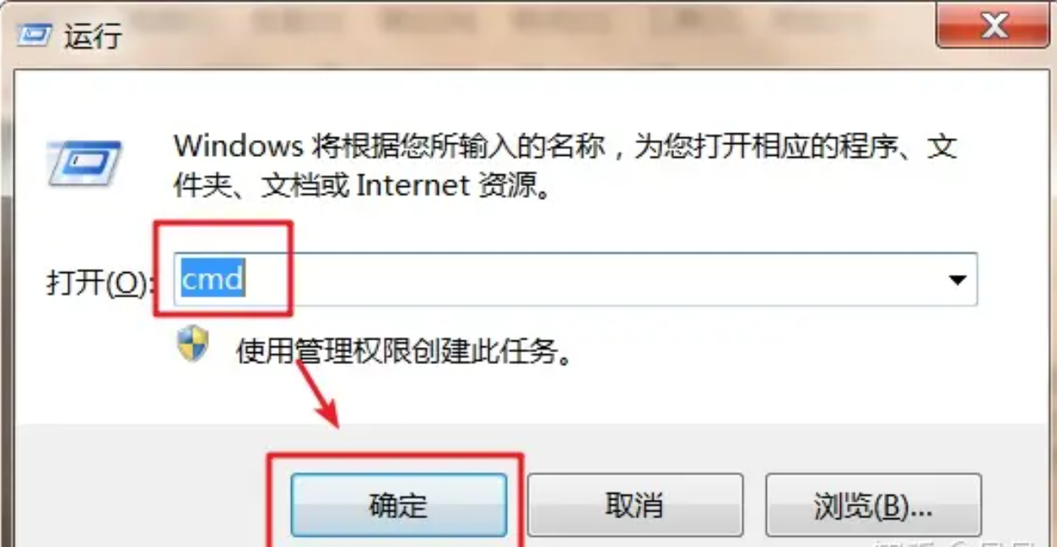
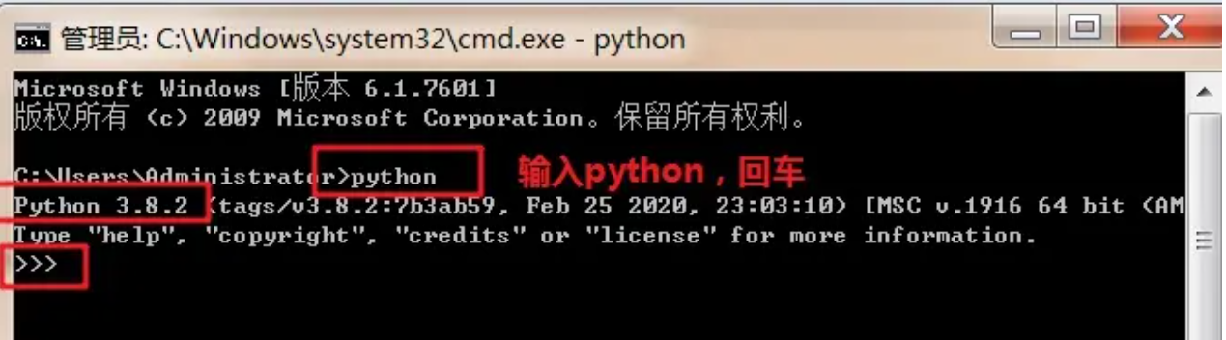
Python的下载与安装
测试一下，能否调用，同时按下win+R
进入命令行，输入python，出现这样的界面则表示成功安装

Slide 24
Python版本的hello world
在命令行输入“python” ，启动Python解释器。
>>> print("Hello World")
Hello World
>>> 1+1
2

Slide 25
Python脚本文件
有时我们希望编写完若干行代码之后，再一起执行前面编写的代码。
创建一个以.py为扩展名的Python源文件。然后运行这个源文件。
可以利用一个纯粹的文本编辑器来编写Python程序，然后将其另存为.py文件。但一般来说，纯文本编辑器对用户并不友好。比如说，它可能没有代码行号，也缺乏语法高亮功能。此外，它和Python的解释器没有关联，因此调试困难。
于是，很多集成开发环境(Integrated Development Environment，IDE)应运而生。开发Python的IDE有很多，Python自带的IDLE，PyCharm、Anaconda集成的Spyder。

Slide 26
Python IDE
常用的 Python IDE
文本工具类IDE
IDLE
Notepad++
Sublime Text（专为程序员开发）
Vim & Emacs
Atom
集成工具类IDE
PYCharm
Wing（适合多人共同开发）
Visual Studio（win环境为主）
Anaconda & Spyder （开源免费，适合数据计算开发，多平台）
Canopy

Slide 27
Python开发环境
开发环境使用（编程工具）
使用Anaconda IDE集成开发工具
需要理解和掌握如下工具的使用
-Conda，一个开源的软件包管理系统和环境管理系统，用于安装、运行和升级软件包及其依赖项。Anaconda是一个基于Conda的集成平台。
-Spyder，专为科学计算和数据分析打造的开源Python集成开发环境（IDE），为用户提供了类似于MATLAB的工作环境，具有强大的调试和可视化功能。
-Jupyter Notebook ，一个基于 Web 的交互式计算环境，它允许你创建和共享包含实时代码、方程、可视化和文本的文档。核心是一个文档，其中包含了一系列的单元格（cell），每个单元格可以包含代码、Markdown 文本、数学公式、图像等。

Slide 28
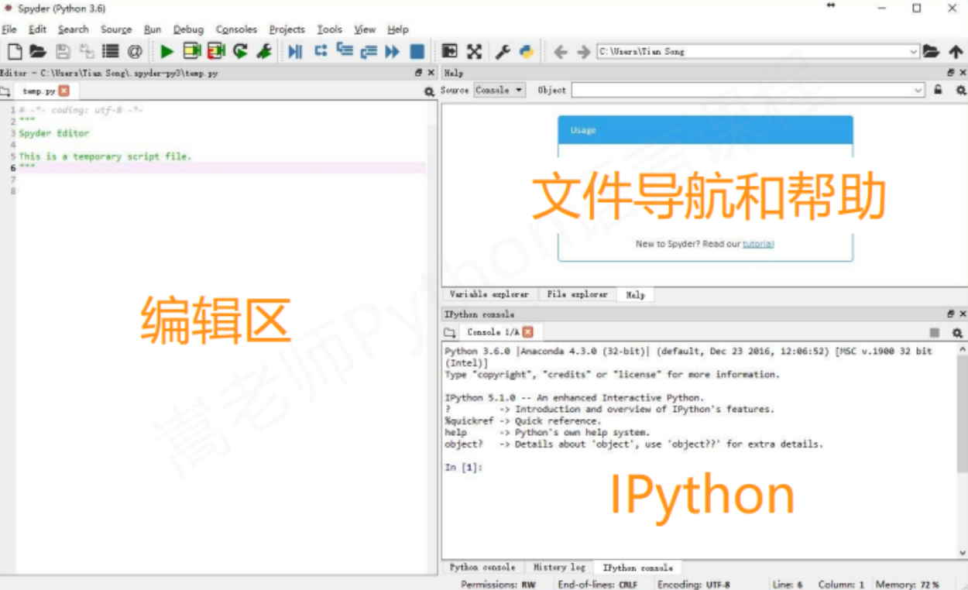
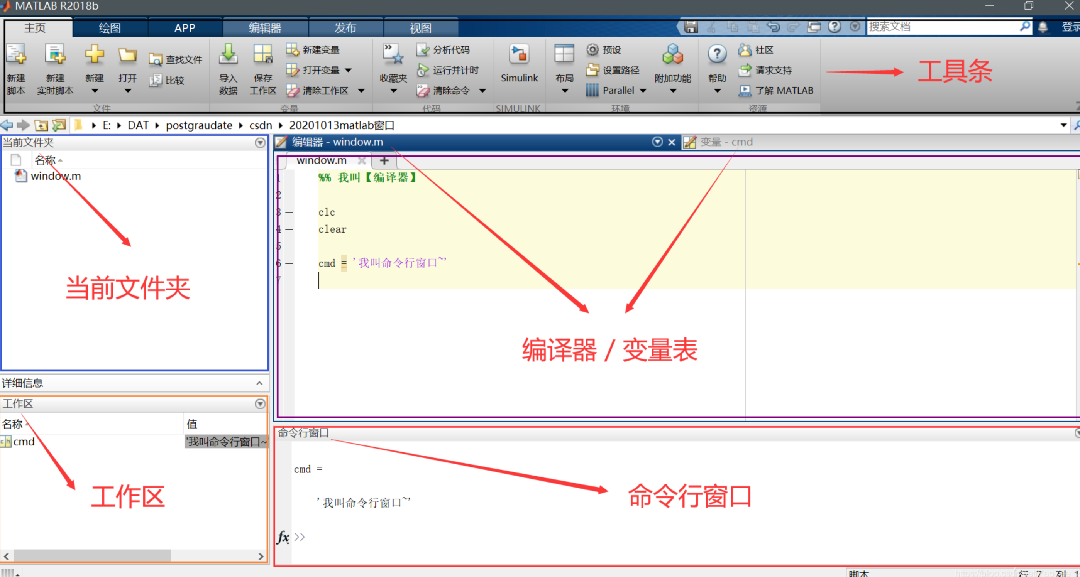
Python集成开发环境
启动Spyder后的界面
Matlab编译环境

Slide 29
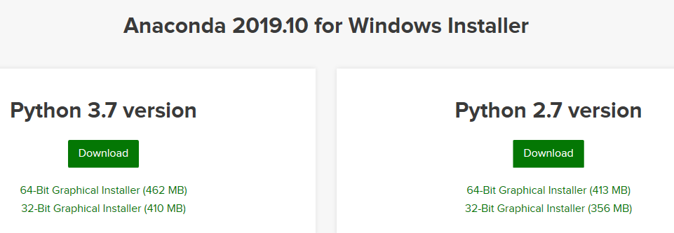
Python的集成开发环境：Anaconda
Anaconda简介：是一款兼容Linux、Windows和Mac OS X.环境，支持Python 2系列和Python 3系列的，且可方便快捷完成机器学习和数据科学任务的开源IDE。通常将Anaconda可视为Python的发行版。
  -Anaconda的官方下载地址为：https://www.anaconda.com/

Slide 30
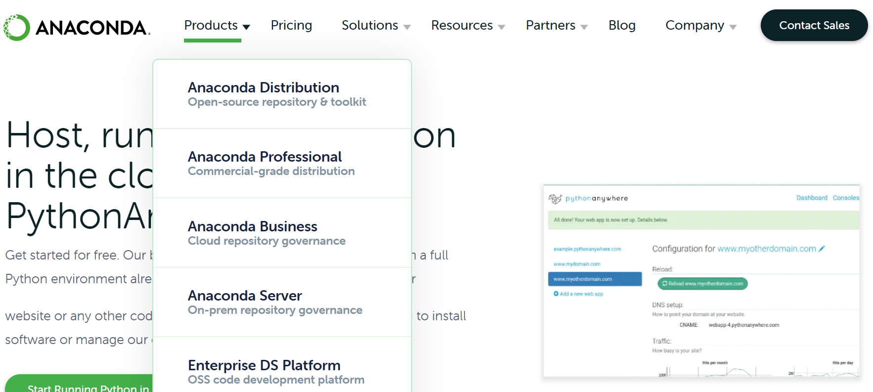
Python的集成开发环境：Anaconda
https://www.anaconda.com/

Slide 31

Python的集成开发环境：Anaconda
Anaconda是Python的集成开发环境，内置了许多非常有用的第三方库，包含Numpy、Pandas、Matplotlib等190多个常用包及其依赖项。

Slide 32
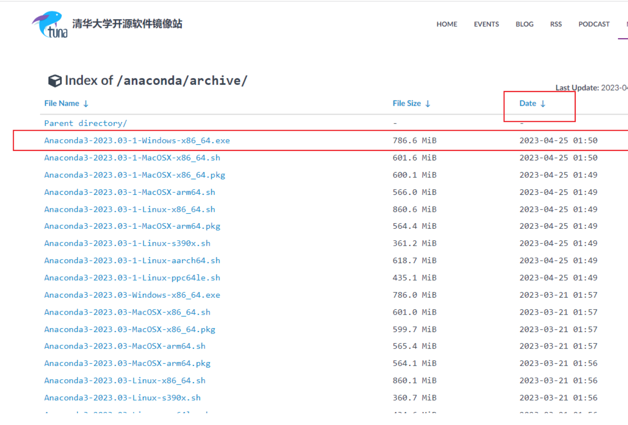
Python的集成开发环境：Anaconda
清华大学镜像网站下载最新版Anaconda
https://mirrors.tuna.tsinghua.edu.cn/anaconda/archive/?C=M&O=D

Slide 33
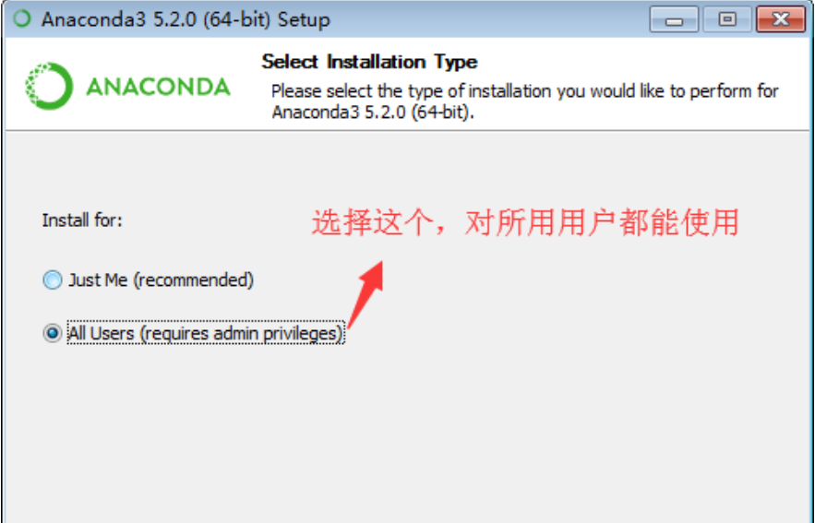
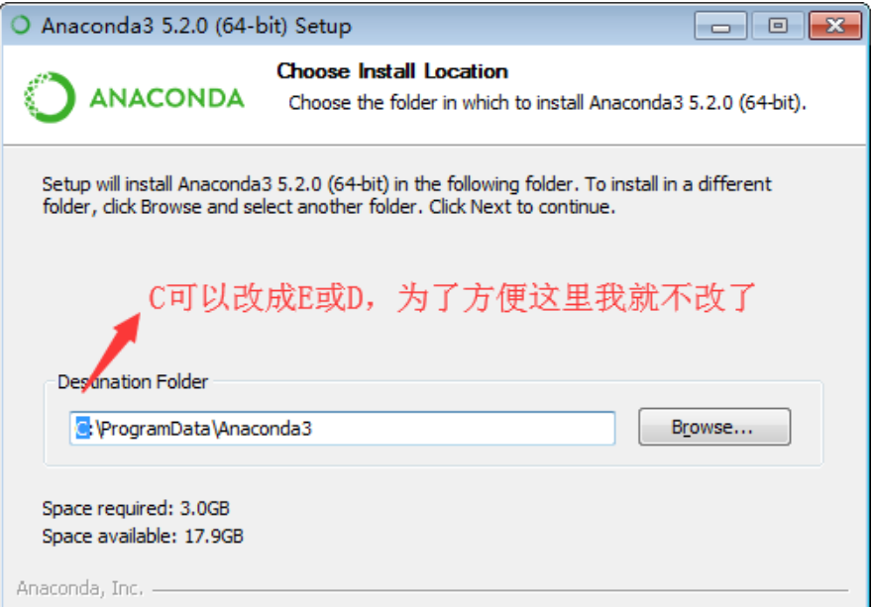
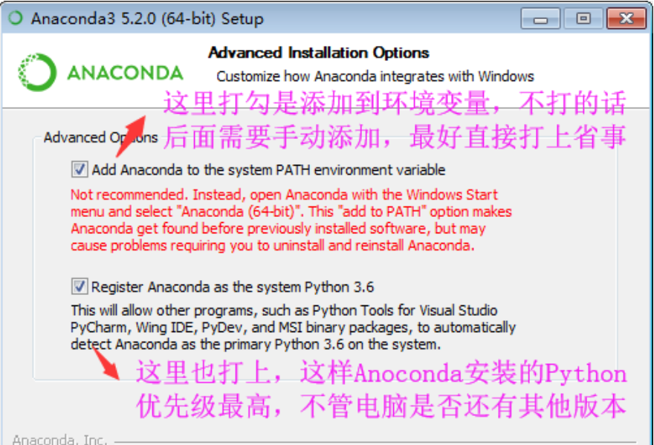
Python的集成开发环境：Anaconda

Slide 34
conda
Anaconda提供了强大且方便的类库管理(拥有超过1000个数据处理包)与环境(即包的依赖)管理功能，可以很方便地解决多版本Python并存、切换及各种第三方库的安装依赖问题。
Anaconda通常利用conda进行类包和环境的管理。conda的设计理念是把所有的工具、第三方包都一视同仁当作包(package)对待。
安装完Anaconda之后，在命令行就可以把conda当作一个可执行命令使用。conda使用最多的参数就是install命令。比如，我们要安装科学计算库NumPy (类库名为numpy，全部小写)，则在命令行输入如下命令，并按下回车键即可：
conda install numpy；再比如，查看已经安装的类库：conda list

Slide 35
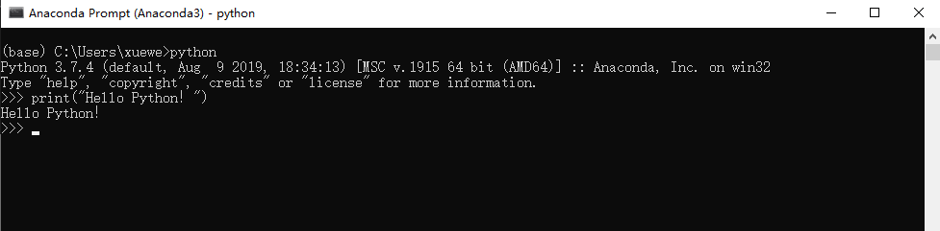
Anaconda Prompt
Anaconda Prompt的使用
Anaconda 发行版自带的一个命令行工具，专门用于管理 conda 环境和包，它预先配置了 Anaconda 的环境变量，因此可以直接使用 conda 相关命令，无需手动设置路径。
-主要作用
环境管理：创建、激活、删除不同的 Python 环境，避免不同项目的依赖包冲突（例如一个项目需要 Python 3.7，另一个需要 Python 3.9）。
包管理：安装、更新、卸载 Python 包（如 NumPy、Pandas、TensorFlow 等），conda 会自动处理包之间的依赖关系。

Slide 36
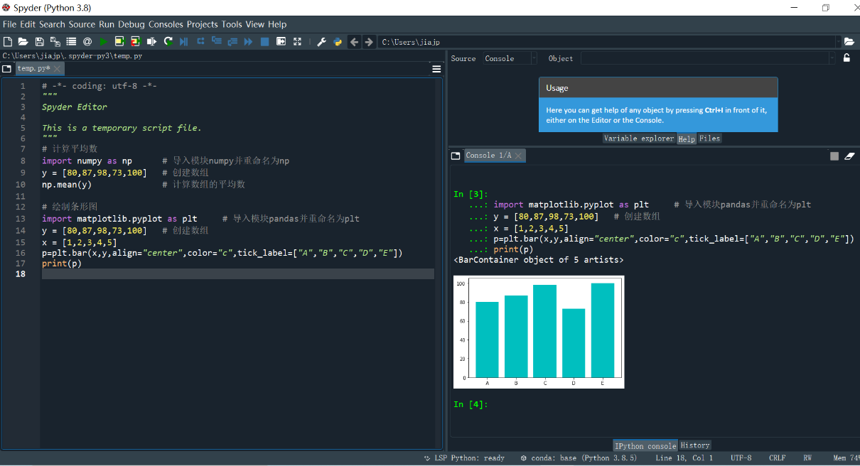
Python的集成开发环境：Anaconda
Spyder
该界面类似于MATLAB
在Windows开始窗口找到Anaconda后在子目录中找到Spyder，点击后即可打开Spyder界面
Spyder界面由多个窗格组成，使用者可根据需要调整位置和大小

Slide 37
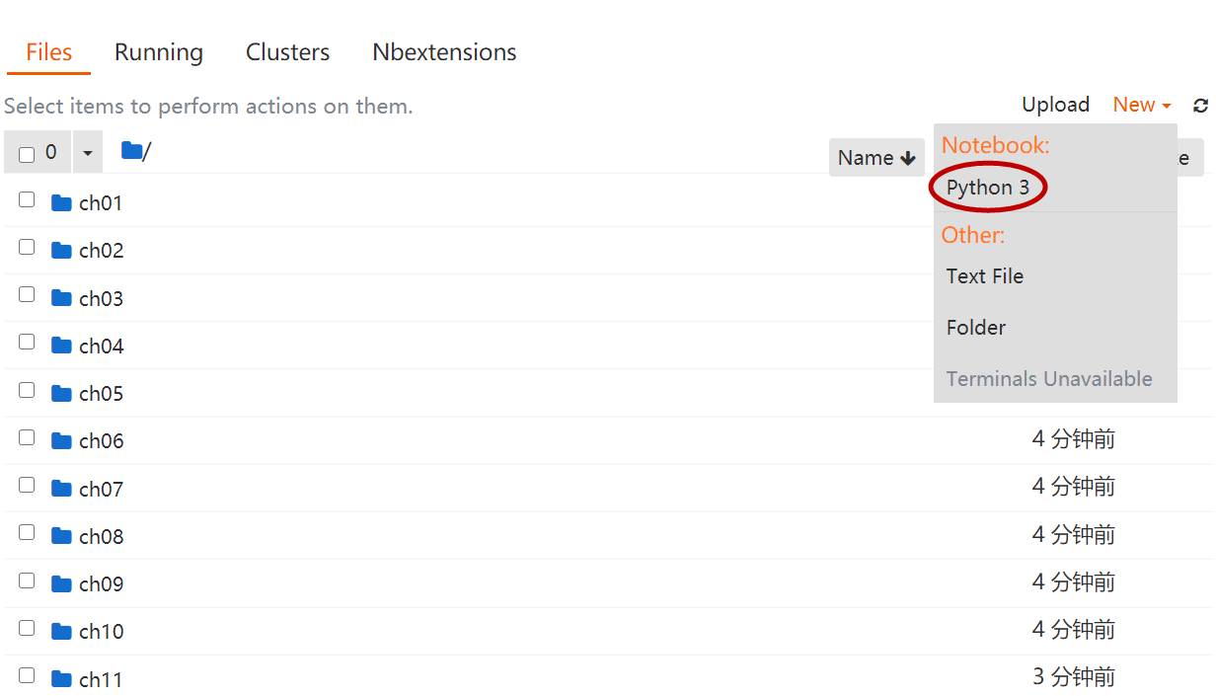
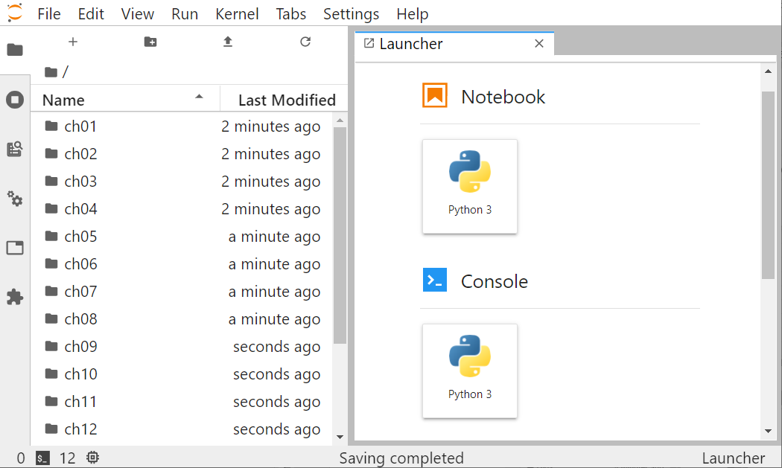
Python的集成开发环境
Jupyter
目前，Jupyter库也是比较常用的开发环境，他包括Jupyter Notebook和JupyterLab。

Slide 38
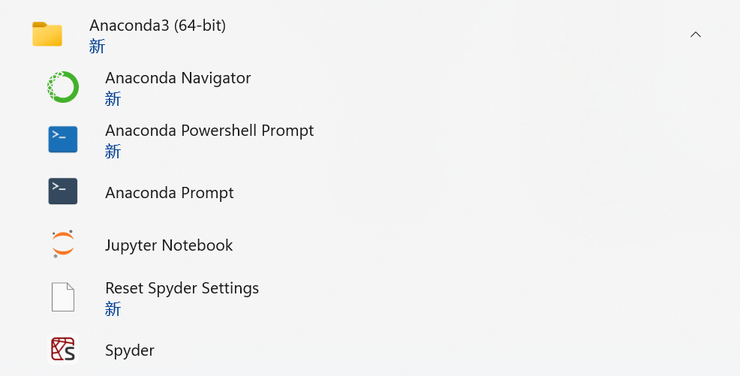
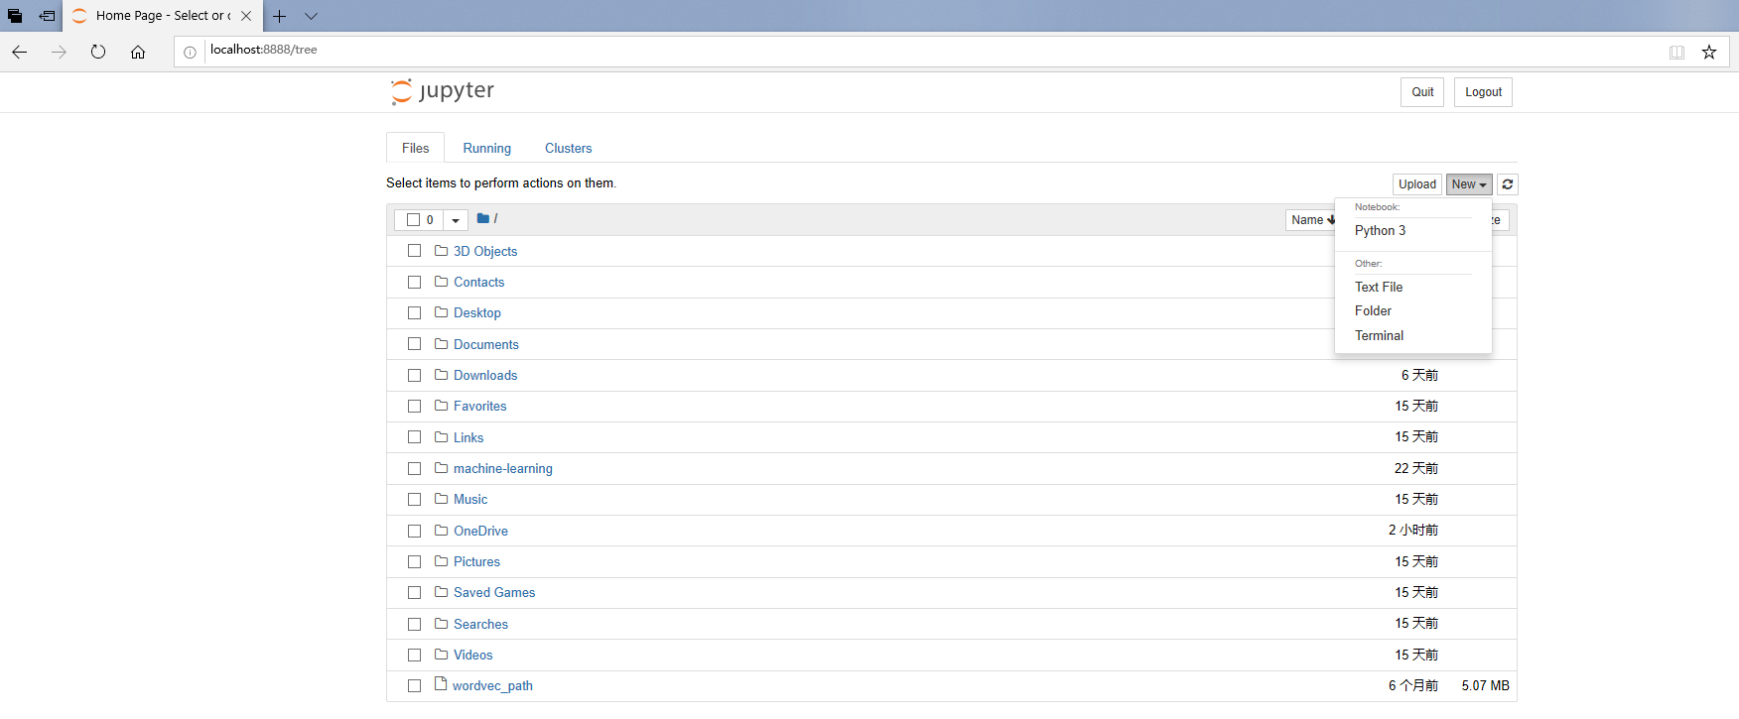
Python的集成开发环境
Jupyter Notebook的使用
-Jupyter Notebook是一个基于网页的交互式笔记本；扩展名为.ipynb的JSON格式文件

Slide 39
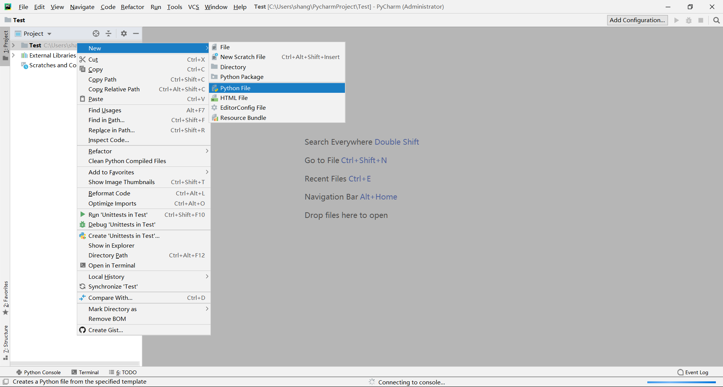
Python的集成开发环境
PyCharm
PyCharm也是一个较常见的Python代码开发环境，可以帮助用户在使用Python语言开发时提高其效率的工具，比如调试、语法高亮、Project管理、代码跳转、智能提示、自动完成、单元测试、版本控制等。

Slide 40
Python的代码缩进
C、C++或Java在这类编程语言中，通常需要用一对花括号“{}”来界定模块的范围(即作用域)。正是因为有了这一对花括号的界定，编译器才可以很容易地知道各个模块的界限所在，但这样一来，也导致了源码编写风格各异。
风格各异的代码会带来混乱性。这种混乱性是有隐患的。
Python提供了一个“一刀切”式的强制解决方案——相同层次的代码，必须有等同的缩进。
-通常，缩进使用单个制表符Tab键、2个空格或4个空格来表示，可界定代码模块的归属。
-虽然 Tab 键或空格均可控制缩进关系，但不建议二者混用。
-选择一种缩进风格，然后持之以恒，方为正道。

Slide 41
Python的代码缩进
01
02
03
04
05
06
07
08
09
10
11
12
13
#这是一个范例
while True:
score = int(input("请输入你的成绩 : "))
if 90 <= score <= 100:
print('A')
elif score >= 80:
print('B')
elif score >= 70:
print('C')
elif score >= 60:
print("D")
else:
print('''你的分数有点低！''')
第 03~13 行都属于 while 循环的管辖范围，这是因为从while的下一行开始(第03行)，这些行都被统一缩进1个Tab键。
再细分一下，第05行隶属于第04行的管辖范围(因为第05行相对于第04行有1个Tab键的缩进)，第07行隶属于第06行的管辖范围，以此类推。
在Python中，等级森严，同一级别的代码必须具备相同的缩进量。
除了用统一的缩进表明隶属关系，Python还规定，要在上一行的末尾，用一个半角的冒号“:”来彰显自己的“势力范围”。

Slide 42
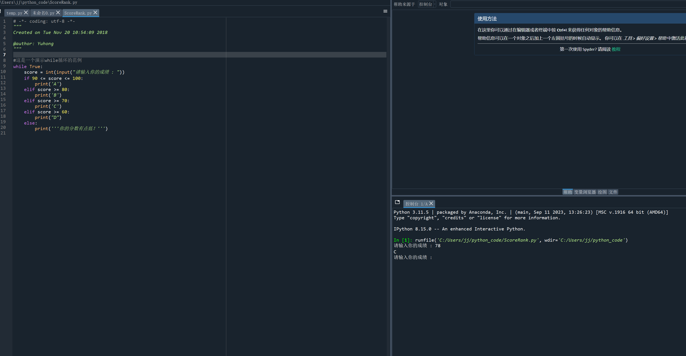
Python的代码缩进

Slide 43
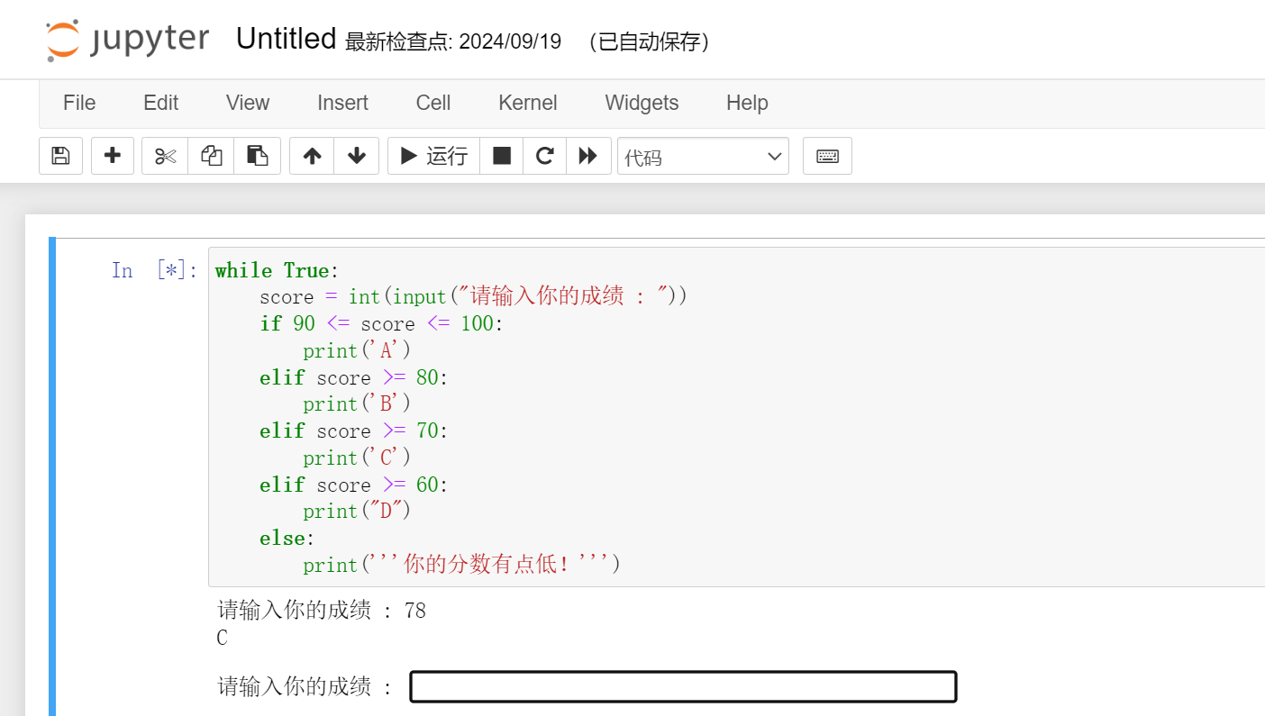
Python的代码缩进

Slide 44
Python的内置函数
为了方便程序员快速编写Python脚本程序，Python提供了很多好用的功能模块，它们内置于Python系统，也称为内置函数(Built-in Functions, BIF)。
比如，前面我们多次用到的print()，它就是一个内置函数，其功能是把信息输出到标准输出设备上（通常是计算机屏幕）。
之前例子中input也是一个内置函数，其功能是接受用户从标准输入设备(通常指键盘)中输入的内容。
int()也是一个内置函数，它的功能是把输入内容强制转换为整型(int)。比如我们用键盘输入“92”，对于input()函数而言，它采集到的是一个由“9”和“2”构成的字符串。

Slide 45
Python的内置函数
例子：
In [1]: temp = input("number:")
number:10
In [2]: print (temp)
10
In [3]: type (temp)
Out [3]: str
Python自带的开发环境IDLE通常以“>>>”作为输入的提示符，而IPython则使用了更加有信息量的输入In[n]和输出Out[n]标识，来提示输入指令的编号，这里的n会随着输入指令的增加而不断变化，如同“>>>”不是代码的一部分一样，这些编号也不是Python指令的一部分，它们仅作为提示信息而存在。

Slide 46
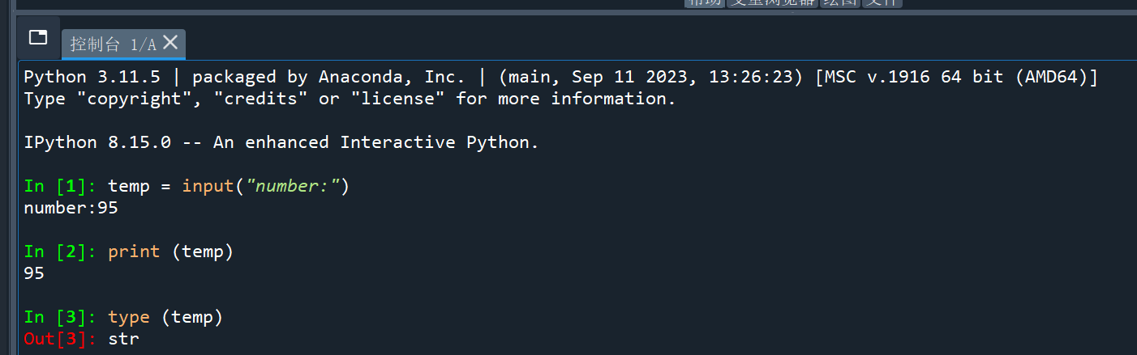
Python的内置函数
在上述代码的第1个输入语句中, temp是一个临时变量。在Python中，使用变量前不需要声明，直接给变量赋合法的值，变量会根据等号(=)右侧的类型，自动完成类型同步。
在上述代码的第3个输入语句中，我们利用另外一个内置函数type()查询了变量temp的类型，从输出结果可以看出，它是一个字符串(str)类型。

Slide 47
Python的内置函数
字符串类型的变量是不便于进行大小比较的，通常需要转换为可比较的数值型(如整数和浮点数)。如果想把字符串“92”转变为整数“92” ，就要用到前面的提到的内置函数int()，代码如下。
In [4]: num = int(temp)
In [5]: type (num)
Out[5]: int
-上面第4个输入语句使用num接收由内置函数int()根据字符对象temp生成的对应整型(int)对象。第5个输入语句再次利用内置函数type()来查询num类型，反馈的结果是整型。

Slide 48
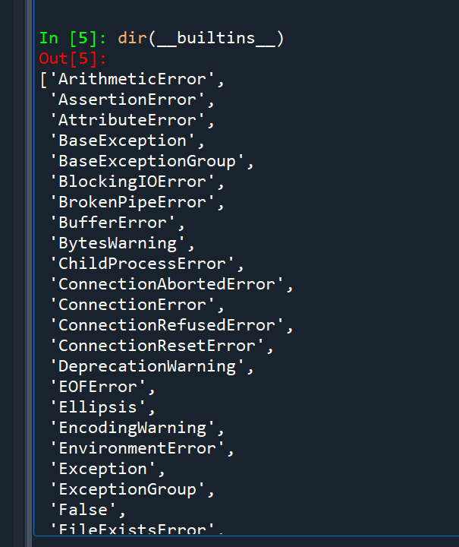
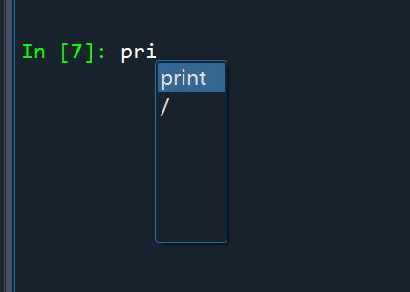
Python的内置函数
Python到底提供了多少内置函数呢?我们可以在IPython 的控制台中输入dir(__builtins__)来查看所有的内置函数。
利用Help()查询内置函数使用方法
内置函数有补齐功能，tab键

Slide 49
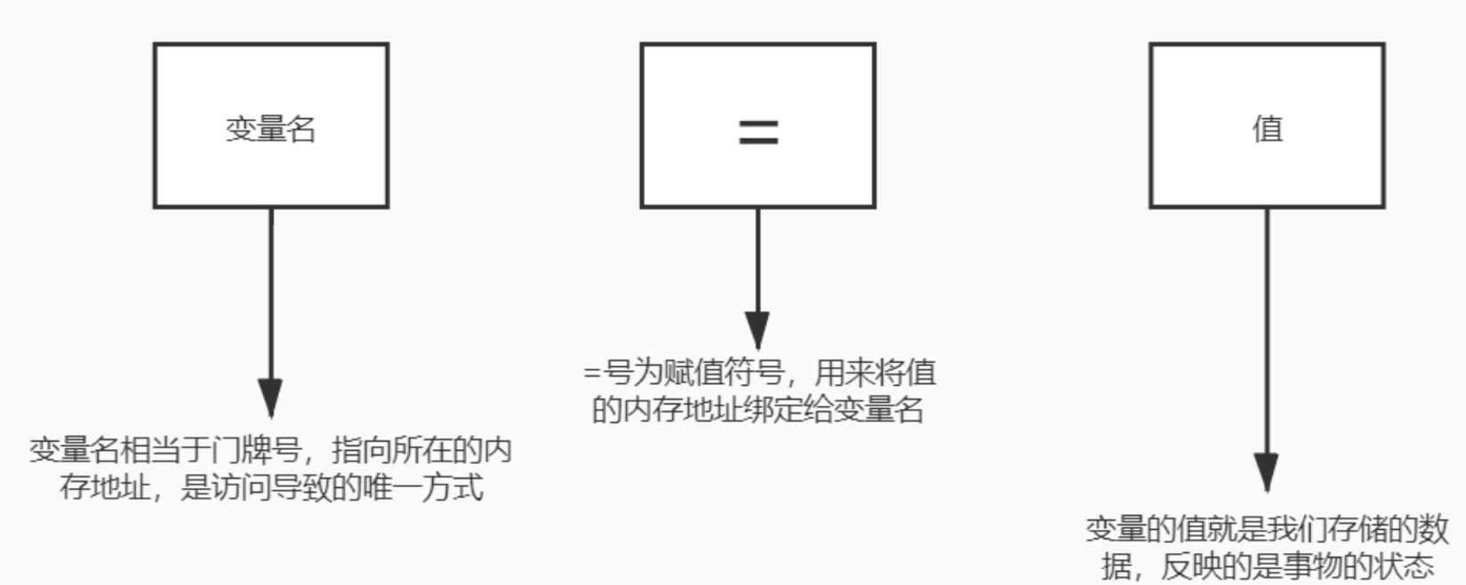
Python语法基础
变量的定义

Slide 50
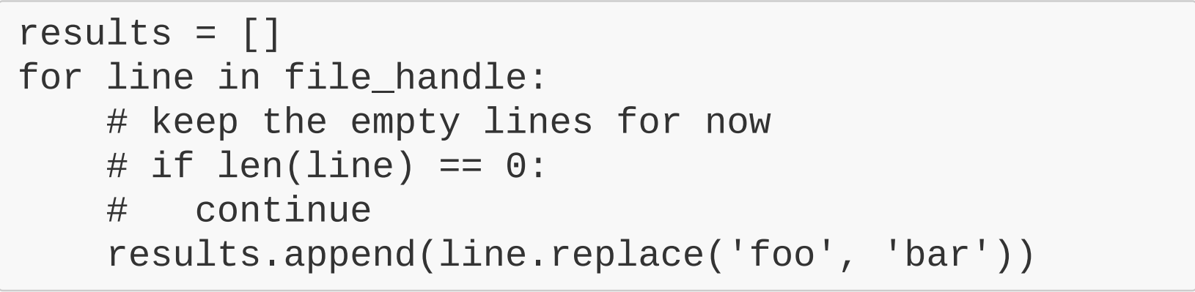
Python语法基础
Core concept of Python: #
Python中的注释以井号字符＃开头，并延伸到行末。注释可以出现在行的开头或空格或代码之后，但不能出现在字符串文字中。由于注释是为了让代码更容易被看懂，而不是由Python解释器进行运行，因此在运行案例时可以将其省略。

Slide 51
Core concept of Python: +，-，*，/，()
Python解释器类似于简单的计算器。表达式语法很简单：+，-，*和/的运算符就像大多数其他语言一样。
2+2
输出：4
50 - 5*6
输出：20
(50 - 5*6) / 4
输出：5.0
8 / 5
输出：1.6

Slide 52
Core concept of Python: +，-，*，/，()
混合类型数据运算的输出为浮点数
4*3.75 - 1
输出：14.0
整数（例如2、4、20）的类型为int，具有小数部分的整数（例如5.0、1.6）的类型为float。 除法（/）始终返回浮点数。要获得整数结果（舍弃任何小数结果），可以使用//。 要计算余数，可以使用％。

Slide 53
Core concept of Python: //, %
17 / 3 # classic division returns a float
输出：5.666666666666667
17 // 3 # floor division discards the fractional part
输出：5
17 % 3 # the % operator returns the remainder of the division
输出：2
5 * 3+2 # result * divisor + remainder
输出：17

Slide 54
Core concept of Python: **
在Python中，可以使用**运算符来进行幂计算
5 ** 2 # 5 squared
输出：25
2 ** 7 # 2 to the power of 7
输出：128

Slide 55
Core concept of Python: =
等号（=）用于为变量分配一个值。之后，在下一个交互式提示之前不会显示任何结果。
width = 20
height = 5 * 9
width * height
输出：900

Slide 56
Core concept of Python: =
如果未定义变量（为变量分配一个值），在使用它时会报错。
n # try to access an undefined variable
输出：Traceback (most recent call last):
File "<stdin>", line 1, in <module>
NameError: name 'n' is not defined

Slide 57
Core concept of Python: _
最后一个表达式的值默认分配给变量 _ 。
tax = 12.5 / 100
price = 100.50
price * tax
输出：12.5625
price + _
输出：113.0625
round(_, 2) #对浮点数进行四舍五入到指定的小数位数。如果不指定小数位数，它将四舍五入到最接近的整数。
输出：113.06

Slide 58
模块的安装与加载
Python中的模块（module）或称为库（package）是指包含Python类、函数等信息的集合，可以看作一个工具包
大部分统计分析和绘图都可以使用已有的Python模块中的函数来实现
一个Python模块中可能包含多个函数，能做多种分析和绘图，对于同一问题的分析或绘图，也可以使用不同模块中的函数来实现，用户可以根据个人需要和偏好选择所用的模块。模块的下载与安装可以在Python中进行，也可以在Anaconda中进行，这取决于你使用是操作平台或环境
在最初安装Python软件时，自带了一序列内置模块，如time，random，sys，os，json，pickle，shelve，xml，re，logging等
除内置模块外，Python还提供了丰富的开源的第三方模块，统计常用的模块有数值计算模块numpy，数据处理模块pandas，作图模块matplotlib，统计计算模块statistics，统计建模模块statsmodels
内置模块与第三方模块都需要导入这些模块才能使用其中的函数

Slide 59
模块的安装与加载
使用Python安装
pip工具是Python自带的第三方安装工具，在python安装过程中已经安装完成，无需独立安装。如果安装Python时成功将其加入PATH，就可以在操作系统终端直接使用pip install<模块名称>命令安装第三方模块。Windows系统的操作是，同时按下电脑上的win+R键，在左下角弹出的运行窗口输入“cmd”即可打开终端。MacOS直接打开Terminal即可
使用Anaconda安装
使用Anaconda中的conda进行包的管理和环境管理。安装模块需要在Aandonda Prompt中输入命令。点击Windows的“开始”按钮，在Anaconda点击Aandonda Prompt，在打开的界面中输入安装命令即可完成安装。比如，要安装模块pandas，输入conda install <模块名称> 即可完成安装

Slide 60
Python的集成开发环境：Anaconda
Anaconda包含了多个基本模块，如numpy，pandas，matplotlib，IPython等，安装Anaconda时，这些模块也就一并安装好了，Anaconda还内置了Jupyter Notebook开发环境，十分方便代码的编写和修改。
Anaconda包含了Python，直接安装即可，无需安装Python。
本章代码编写和运行使用的就是Anaconda平台的Jupyter Notebook界面。

Slide 61
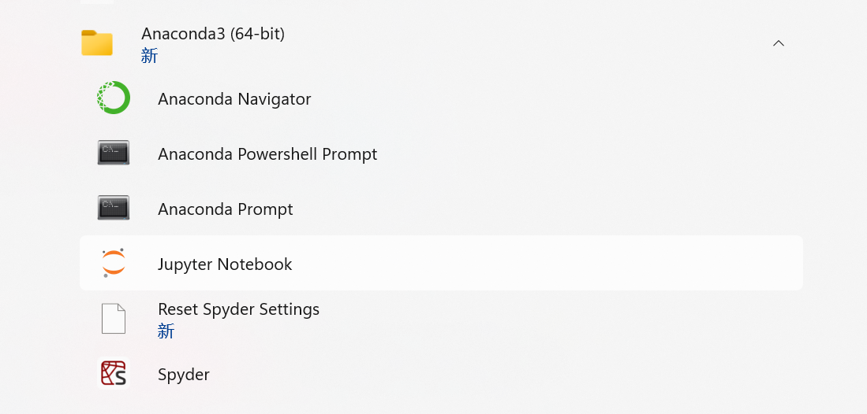
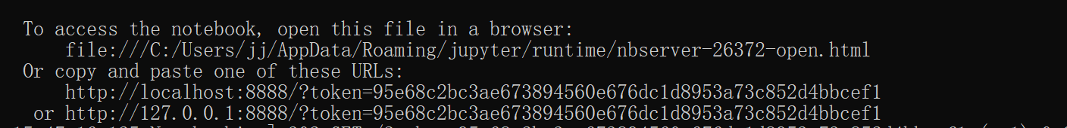
Jupyter Notebook启动

Slide 62
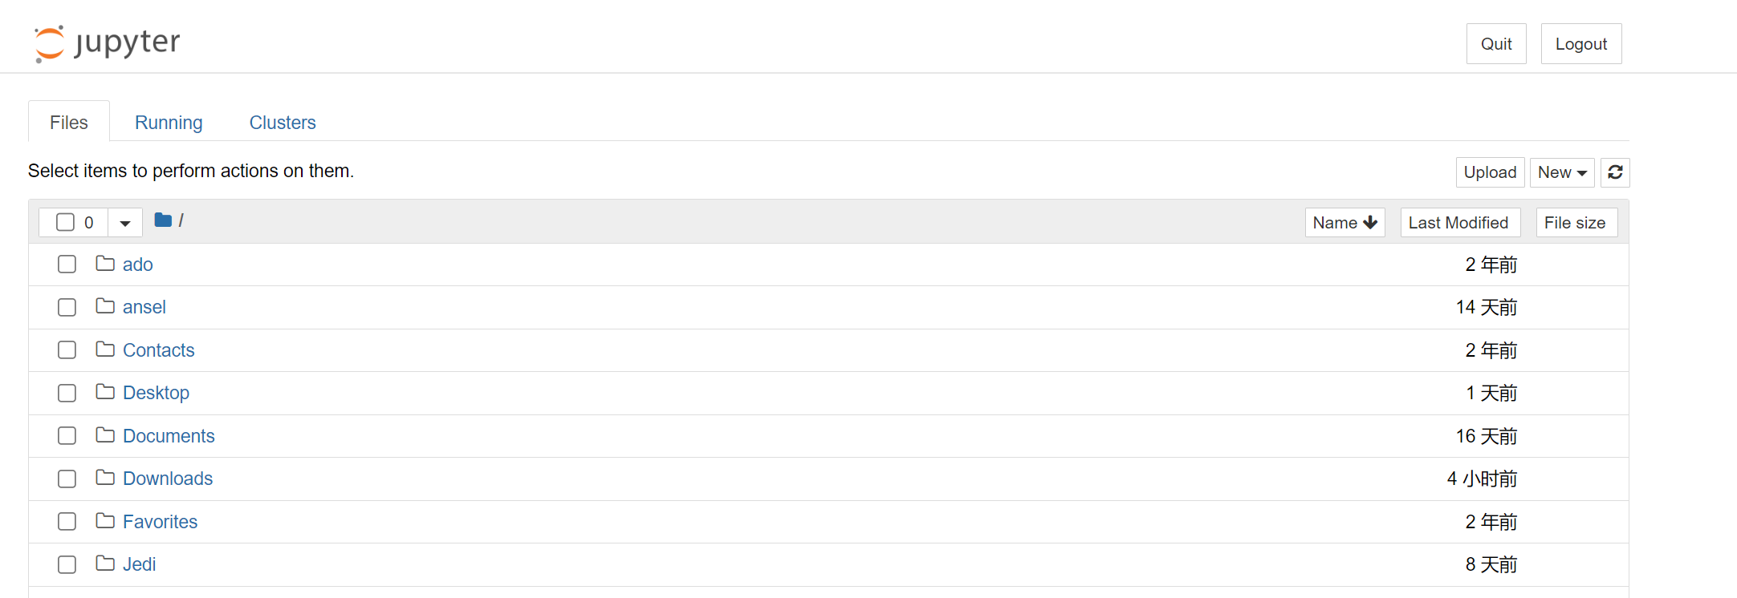
Jupyter Notebook启动与用户界面
Jupyter Notebook服务器启动后，会启动Jupyter Notebook的用户界面（网站）。Jupyter Notebook的用户界面分为两个部分：
• 仪表盘（Dashboard）：即Jupyter Notebook服务器启动后打开的默认WEB界面，可以理解为Jupyter Notebook的文档管理器。
• 编辑器（Editor）：即Jupyter Notebook的文档编辑、运行界面。

Slide 63


Jupyter Notebook启动与用户界面
Jupyter Notebook服务器启动后，会启动Jupyter Notebook的用户界面（网站）。Jupyter Notebook的用户界面分为两个部分：
• 仪表盘（Dashboard）：即Jupyter Notebook服务器启动后打开的默认WEB界面，可以理解为Jupyter Notebook的文档管理器。
• 编辑器（Editor）：即Jupyter Notebook的文档编辑、运行界面。

Slide 64
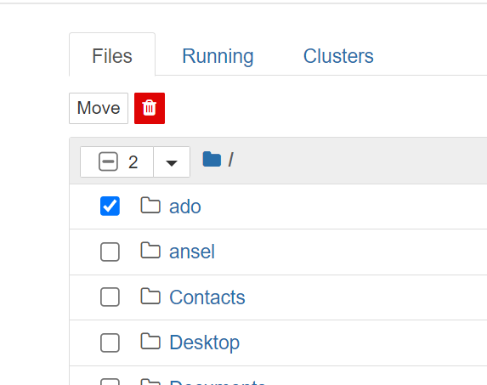
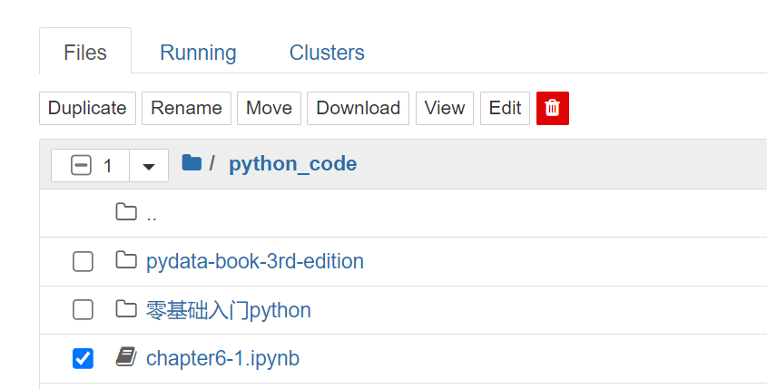
Jupyter Notebook启动与用户界面
Files选项卡：默认选项卡，管理Jupyter Notebook当前工作目录中的所有文件和文件夹。默认：C:\Users\jj ，可以在该根目录下新建一个与课程相关的文件夹。
Running选项卡：管理正在运行的终端或notebook文档。
文件夹：选中文件夹后提供了Rename（重命名）、Move（移动）、删除按钮。
普通文件和未运行的notebook文档：选中普通文件后提供了 Duplicate（复制）、Rename（重命名）、Move（移动）、Download（下载）、View（查看）、Edit（编辑）、删除等按钮。

Slide 65
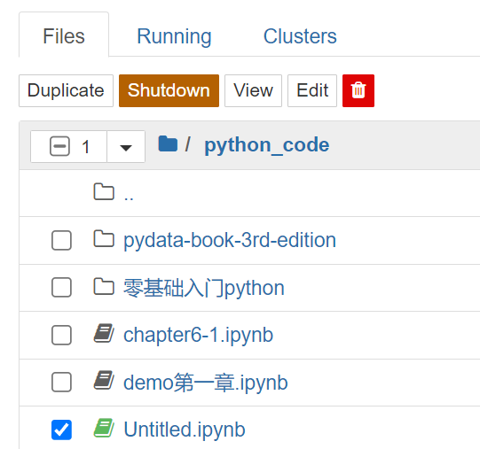
Jupyter Notebook启动与用户界面
已运行的notebook文档：选中正在运行的notebook文档后提供Duplicate（复制）、Shutdown（关闭正在运行的notebook文档）、View（查看）、Edit（编辑）、删除等按钮。

Slide 66
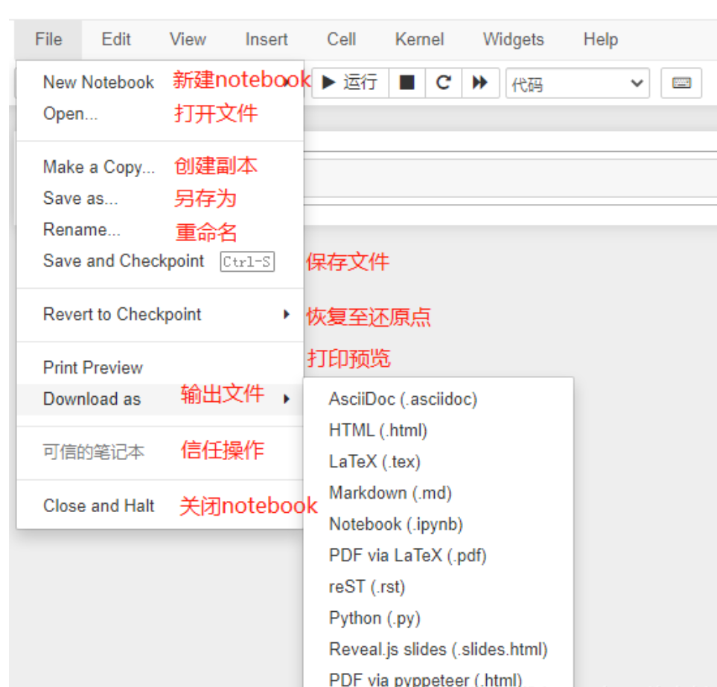
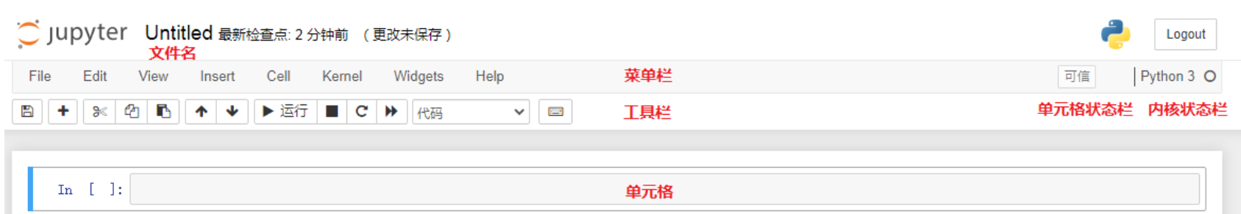

Jupyter Notebook启动与用户界面
编辑器界面（Editor）
新建或打开已存在的notebook就会进入
编辑器界面。
工具栏执行notebook命令的工具

Slide 67
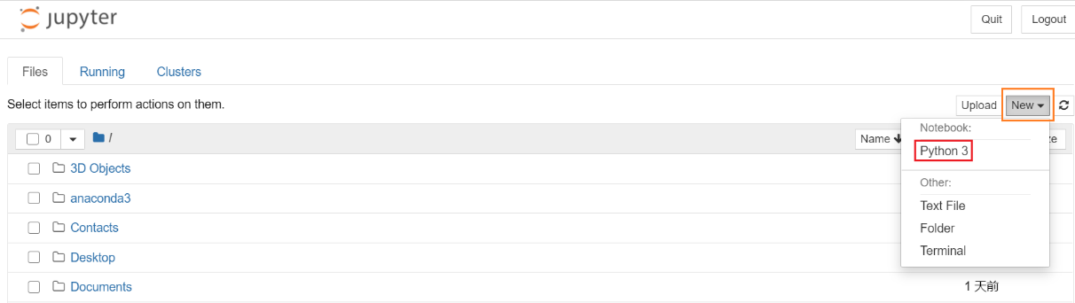
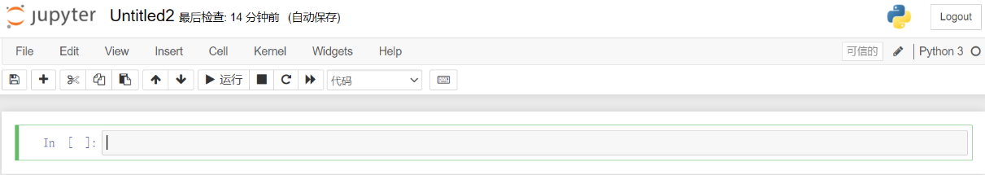
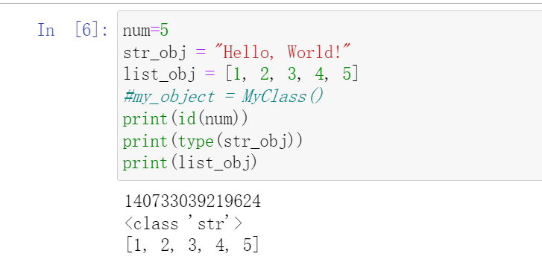
Jupyter Notebook启动与用户界面
  创建Jupyter Notebook文件
在in[ ]后的代码框（称为“cell”）中可输入代码。点击“运行”按钮或使用组合键<Ctri+Enter>，即可运行该代码，运行结果会在代码块的下面显示。
要增加新的代码编辑框，可以点击“+”或“Insert”，可以在上方或下方增加代码编辑框，即可继续编写代码
  在Jupyter Notebook中编写代码

Slide 68
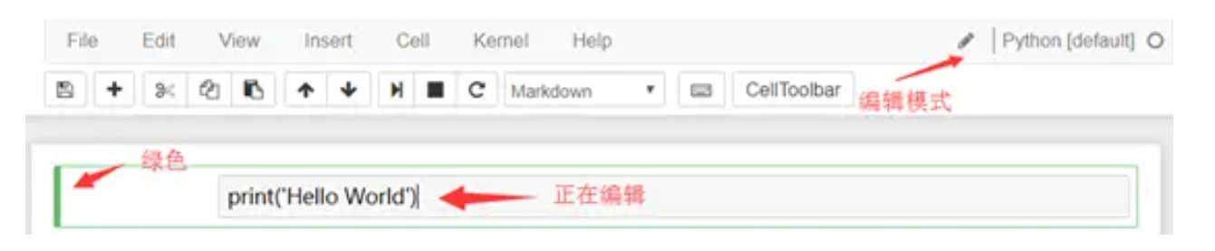
Jupyter Notebook启动与用户界面
单元(Cell)
两种模式与快捷键
对于Notebook中的单元，有两种模式：命令模式(Command Mode)与编辑模式(Edit Mode)，在不同模式下我们可以进行不同的操作。
如上图，在编辑模式(Edit Mode)下，右上角出现一只铅笔的图标，单元左侧边框线呈现出绿色，点Esc键或运行单元格(ctrl-enter)切换回命令模式。

Slide 69
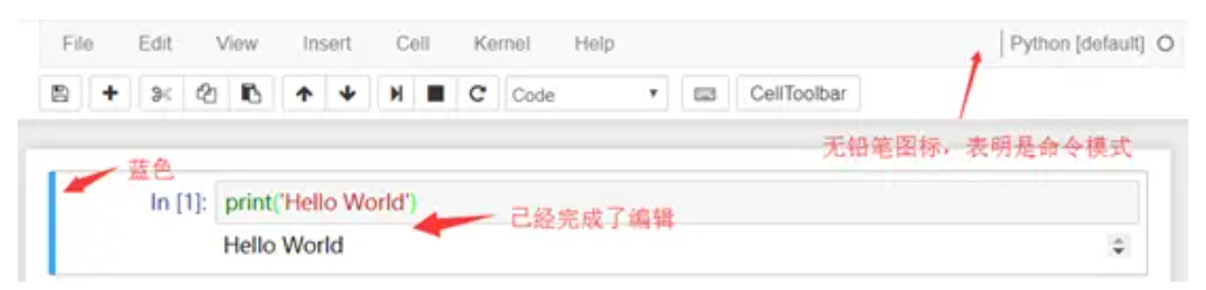
Jupyter Notebook启动与用户界面
单元(Cell)
两种模式与快捷键
在命令模式(Command Mode)下，铅笔图标消失，单元左侧边框线呈现蓝色，按Enter键或者双击cell变为编辑状态。

Slide 70
Jupyter Notebook启动与用户界面
命令模式快捷键(命令模式的快捷键在单元格未被激活编辑时有效)
Enter：转到编辑模式
Shift + Enter：运行当前单元格，并移动到下一个单元格
Ctrl + Enter：运行当前单元格
Alt + Enter：运行当前单元格，并在下方插入新单元格
Up Arrow 或 k：选择上方单元格
Down Arrow 或 j：选择下方单元格
A：在当前单元格上方插入新单元格
B：在当前单元格下方插入新单元格
D, D（连续按两次 D）：删除选中的单元格
X：剪切选中的单元格
C：复制选中的单元格
V：在当前选中的单元格下方粘贴单元格
Shift + V：在当前选中的单元格上方粘贴单元格
Z：撤销删除单元格的操作
Shift + M：合并选中的多个单元格
Y：将当前单元格更改为代码单元格
M：将当前单元格更改为Markdown单元格

Slide 71
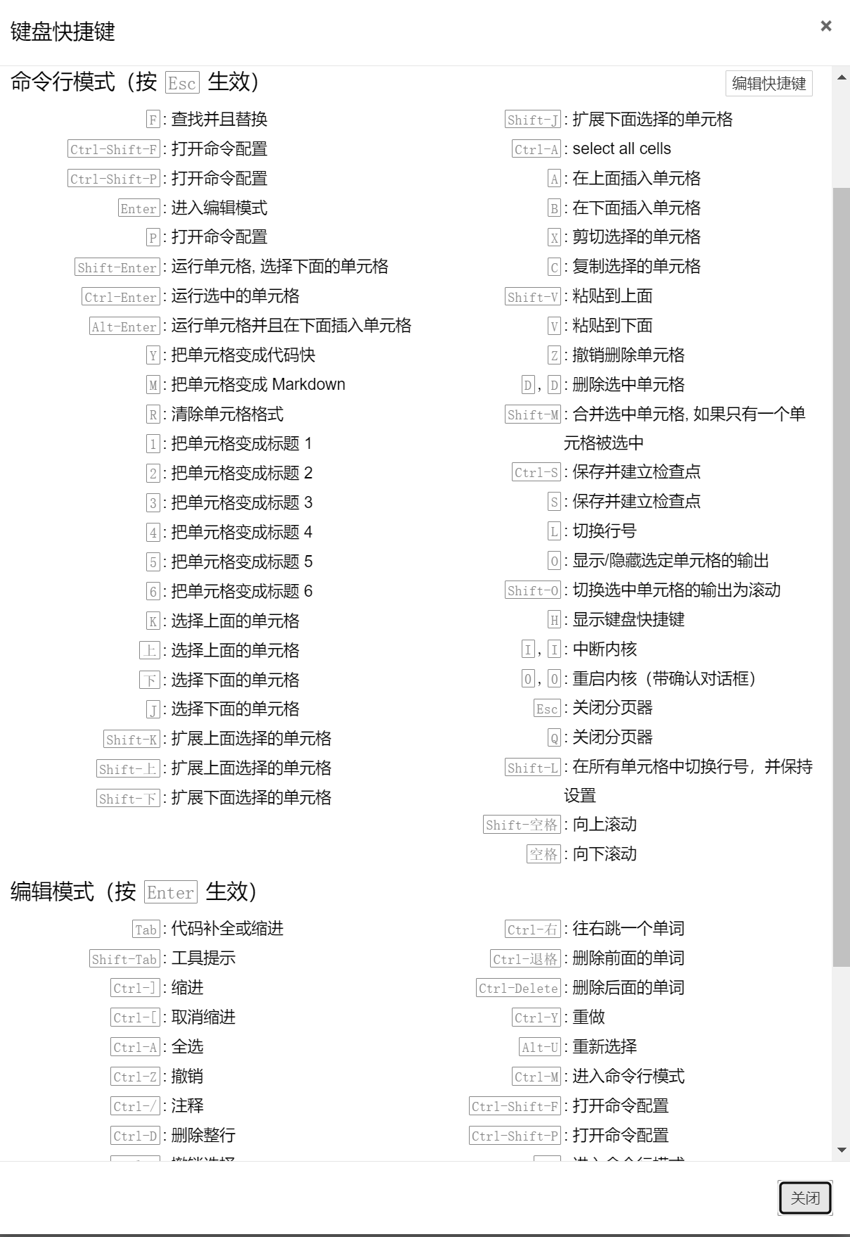
Jupyter Notebook启动与用户界面
编辑模式快捷键(编辑模式的快捷键在单元格被激活编辑时有效)
Esc：返回命令模式
Ctrl + Enter：运行当前单元格
Shift + Enter：运行当前单元格，并移动到下一个单元格
Alt + Enter：运行当前单元格，并在下方插入新单元格
Tab：代码补全或缩进
Shift + Tab：提示
Ctrl + Shift + -：从光标位置分割单元格
Ctrl + S：保存并检查点
Ctrl + Z：撤销
Ctrl + Shift + Z 或 Ctrl + Y：重做
命令模式时，按H键可以快速看到都有哪些快捷指令。

Slide 72
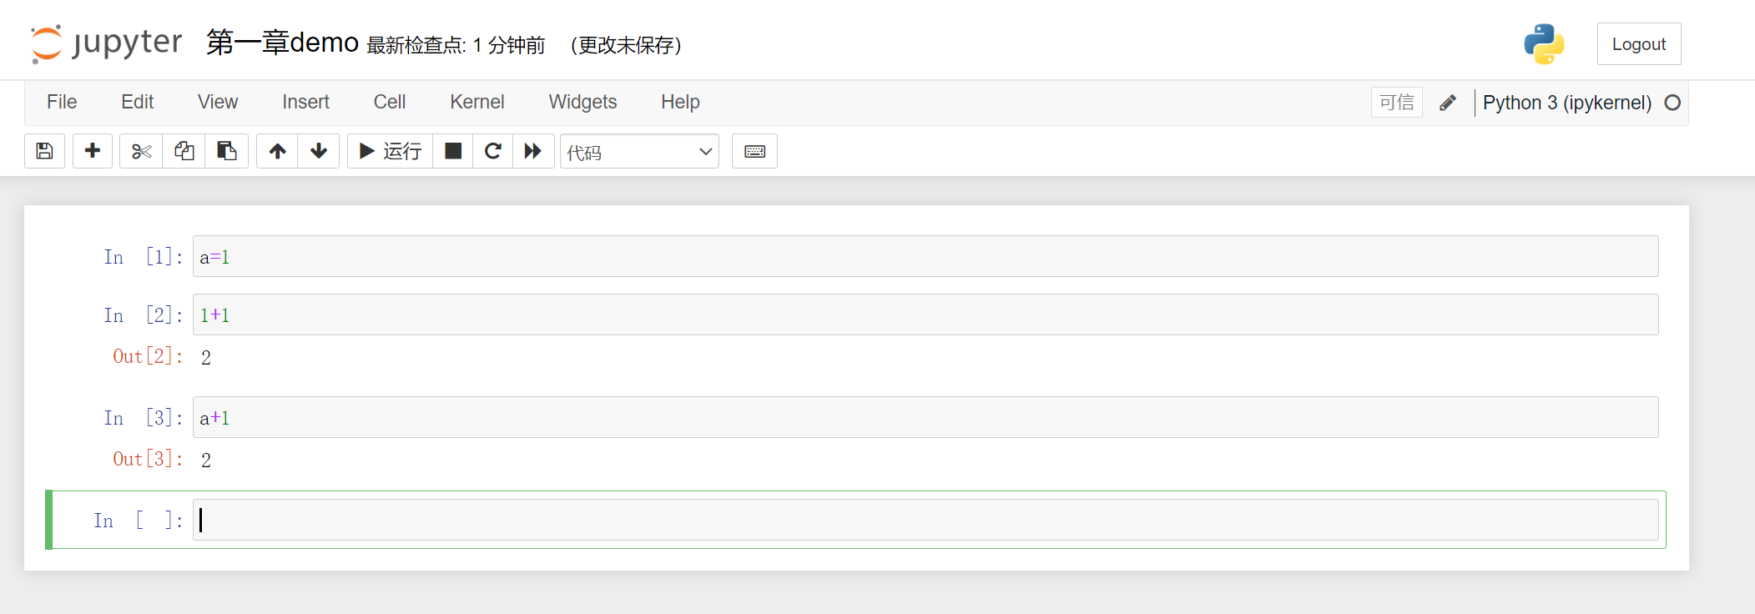
Jupyter Notebook启动与用户界面
尝试在cell单元格中运行一些基本的代码语句
代码单元格中输入“1+1” ，然后按Shift + Enter组合键或者用鼠标单击Run（运行）按钮，即可运行这段代码，Out[2]输出的结果为2。

Slide 73
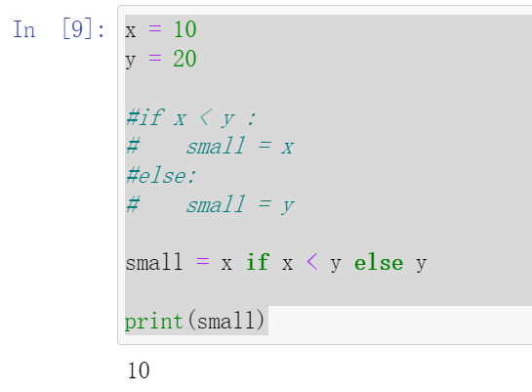
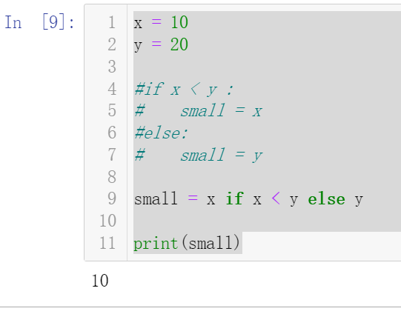
Jupyter Notebook启动与用户界面
可以一次性在代码单元格中输入大段代码
x = 10
y = 20
#if x < y :
# small = x
#else:
# small = y
small = x if x < y else y
print(small)
在命令模式下按下L(Line的简写)键时，可显示行号。

Slide 74
使用Jupyter Notebook编写代码
保存Jupyter Notebook文件
要保存编写的代码，常用的有两种格式：一种是Jupyter Notebook的专属文件格式，另一种是Python 格式
要保存成Jupyter Notebook格式，在文件界面中点击file菜单，选择Save and Checkpoint，文件会自动保存在默认路径下，文件的扩展名为ipynb
如果要保存在自己的文件夹中，可以在桌面上先建立一个文件夹，比如，Python_code，进入Jupyter Notebook后，点击“Desktop”就能显示你的文件夹Python_code，点击该文件夹，并点击右上角的New按钮，选择Python3，即可以创建一个Python文件，这个文件就会自动保存至文件夹Python_code中
要保存成Python文件，点击file菜单，选择Download as下的Python(.py)，文件会自动保存在默认路径下

Slide 75
Markdown 编辑器
上面我们简单讲解了Jupyter的基本用法。如果Jupyter的功能仅限于此,那它和普通的IDE开发环境就没有什么本质上的区别。事实上，Jupyter的特点到此并没有体现出来。那如何才能体现呢？这就要用到另外一种单元格——Markdown单元格。
Markdown是一种轻量级的可使用普通文本编辑器编写的标记语言。Markdown通过简单的语法标记，能使普通文本内容具备一定的格式。由于它的功能比纯文本编辑器强大很多，因此也有很多人用它来撰写文档或博客，例如GitHub、Matplotlib等网站就用它来呈现文档，知乎、CSDN及云栖社区等社区网站也支持Markdown格式的博客撰写。
在Jupyter的文本编辑单元格中，采用的就是Markdown的语法规范。在这个Markdown单元格中，我们可以设置文本格式，插入链接、图片甚至数学公式(类似于LaTex) 。使用Ctrl + Enter组合键运行Markdown单元格即可显示格式化的文本。

Slide 76
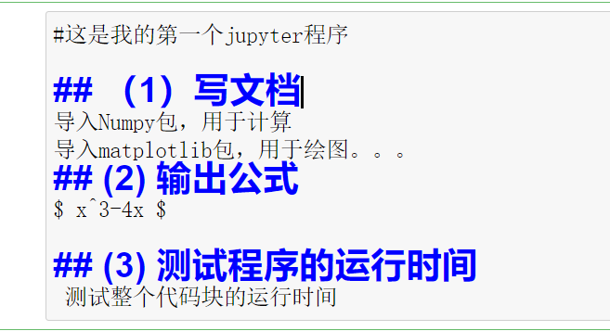


Markdown 编辑器

Slide 77
第三方包的引用
第三方包以模块（Moduel，文件扩展名为.py）方式，将可实现各种功能的程序代码（变量、函数）“打包”在一起。
引用第三方包中的模块的基本函数是：import函数。
  -之后可在自己编写的Python程序直接调用已导入模块中的函数，通过代码重用（重复使用）的方式快速实现某种特定功能。
  模块导入的一般语法格式为：
    -import 模块名：导入指定模块
    -from 模块名 import 函数名：导入指定模块中的指定函数
    -from 模块名 import 函数名1,函数名2,…：导入指定模块中的若干个指定函数
    -from 模型名 import *：导入指定模块中的所有函数
    -可增加：as 别名。例如：import numpy as np，表示导入numpy并指定别名为np。指定别名可以有效避免不同模块有相同函数名的问题

Slide 78
Ipython的魔术命令
IPython中特殊的命令（Python中没有）被称作“魔术”命令。这些
命令可以使普通任务更便捷，更容易控制IPython系统。魔术命令是在指令前添加百分号%前缀。比如可以用%timeit估算任何Python语句的平均执行时间
import numpy as np
a=np.random.randn(100,100) #生成二维矩阵，随机数，且符合标准正态分布
%timeit np.dot(a, a) #矩阵乘法
输出结果：35.4 μs ± 1.28 μs per loop (mean ± std. dev. of 7 runs, 10,000 loops each)
#如上所示，使用 %timeit 计时会运行 r 次（默认值 r=7）, 每一次运行 n 遍的 n 则是由系统根据代码确定一个合适的值，这里 n=10000，最后对所有计时结果取平均得到运行一遍代码的时间。

Slide 79
Ipython的魔术命令
魔术命令可以被看做IPython中运行的命令行。许多魔术命令可以在命令后添加问号查看该命令的文档和帮助信息
%automagic：设置输入魔术命令时是否键入%前缀，可以通过此命令打开或关闭此功能。
%magic：显示所有可用的魔术命令及其简要说明。
%quickref：提供IPython魔术命令的快速参考。
%debug?：交互式事后调试。当代码出错后，需要检查错误现场的变量值和执行流程时使用
%history?：查看和管理命令历史。需要回顾、搜索之前输入的命令，或将有用的命令片段保存为脚本时。

Slide 80
Ipython的魔术命令
⼀些魔术函数与Python函数很像，它的结果可以赋值给⼀个变量：
%pwd
输出结果：'C:\\Users\\jj\\python_code'
foo=%pwd
foo
输出结果：'C:\\Users\\jj\\python_code'

Slide 81
Ipython的魔术命令
%timeit
用于测量单行代码的执行时间。
命令行选项：
-n：指定执行次数。
-r：指定重复次数以计算平均值（在某些版本中可能默认值为7或3）。
%time
类似于%timeit，但只执行一次并返回执行时间。
通常不接受额外的命令行选项。
%history
显示之前输入过的命令的历史记录。
命令行选项：
-n：指定要显示的命令范围。
-g：按模式搜索命令。
-o：将命令作为列表输出到变量中。
-p：显示命令及其输出（如果可用）。
-r：以原始格式输出命令（可能因版本而异）。

Slide 82
Ipython的魔术命令
%run
执行一个Python脚本。
命令行选项：
可以接受脚本的命令行参数。
%load
加载指定路径下的Python文件代码到当前单元格。
通常不接受额外的命令行选项，但指定文件路径是必须的。
%pwd
显示Jupyter Notebook运行的当前工作路径。
不接受额外的命令行选项。
%debug
注意：这不是一个标准的IPython或Jupyter魔术命令，但可以通过捕获异常并在异常处理块中调用pdb.set_trace()来实现类似功能。
%reset
删除当前命名空间中的全部变量或名称
%who
显示Ipython当前命名空间中已经定义的变量

Slide 83
Ipython的魔术命令
单元魔术命令（Cell Magics），作用于整个代码单元格。
%%timeit
类似于%timeit，但作用于整个代码单元格。
命令行选项与%timeit相同。
%%time
类似于%time，但作用于整个代码单元格。
通常不接受额外的命令行选项。
%%writefile
将单元格的内容写入文件。
命令行选项：
-a：追加到文件而不是覆盖。
filename：指定要写入的文件名。
%%bash
在单元格中执行bash脚本。
直接在命令后跟随bash脚本内容。

Slide 84
第三章练习
1.了解并练习Jupyter 中的常见快捷键
2.创建一个名为example.py的脚本文件，并向其中写入一行文本“Hello, Python!”。然后，通过多种方式读取该文件的内容并打印出来。
3. 安装Anaconda开发环境，并尝试用不同方式启动Jupyter Notebook和Spider
4.理解开发环境和python的区别和联系
5.了解python自带的IDE以及其他第三方IDE
6. 了解Jupyter Notebook的基本功能，并编写一个数学运算的基本代码，运行出结果
7.通过代码运行，了解python的常见魔术命令，如：%matplotlib inline 函数，%timeit 函数，%%writefile 函数

